Slide 1
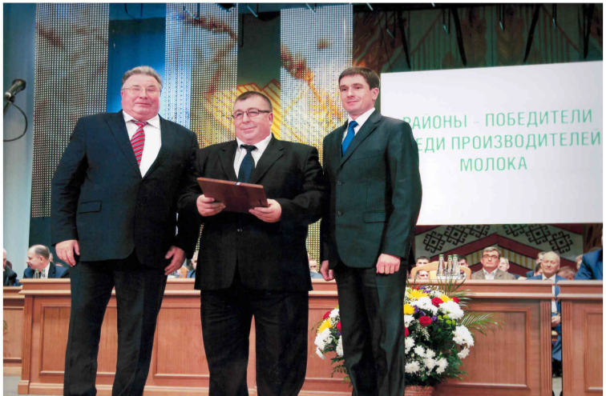

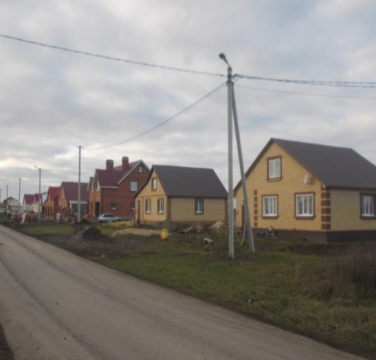
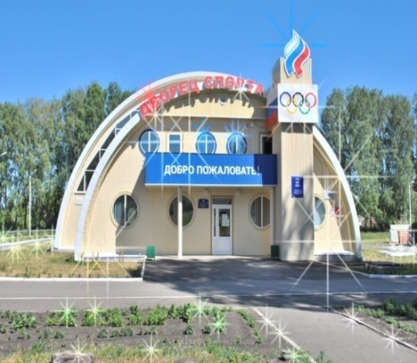
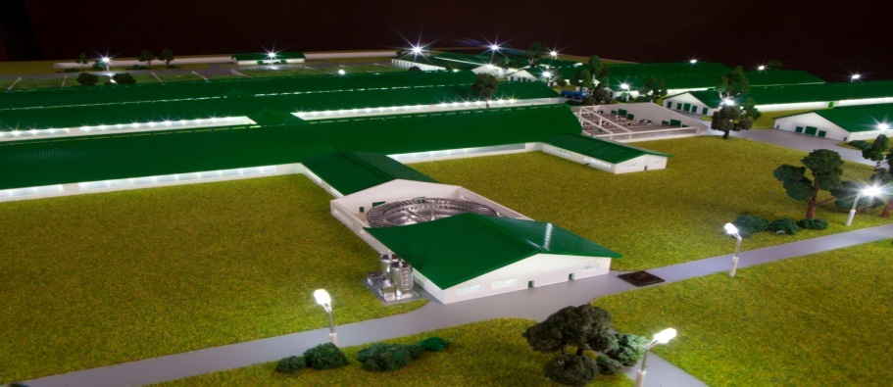
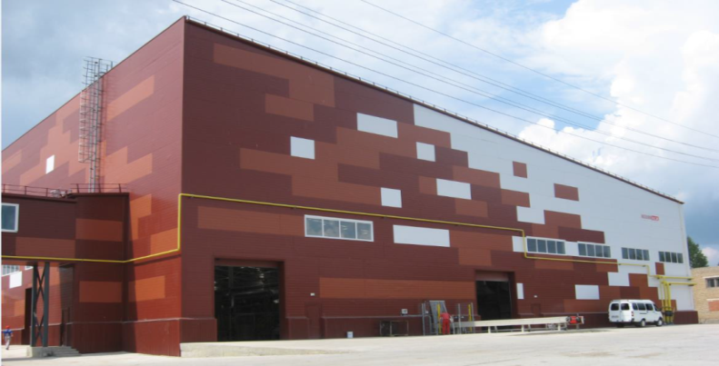
Дубенский
муниципальный район
«ИТОГИ И ПЕРСПЕКТИВЫ РАЗВИТИЯ»

Slide 2
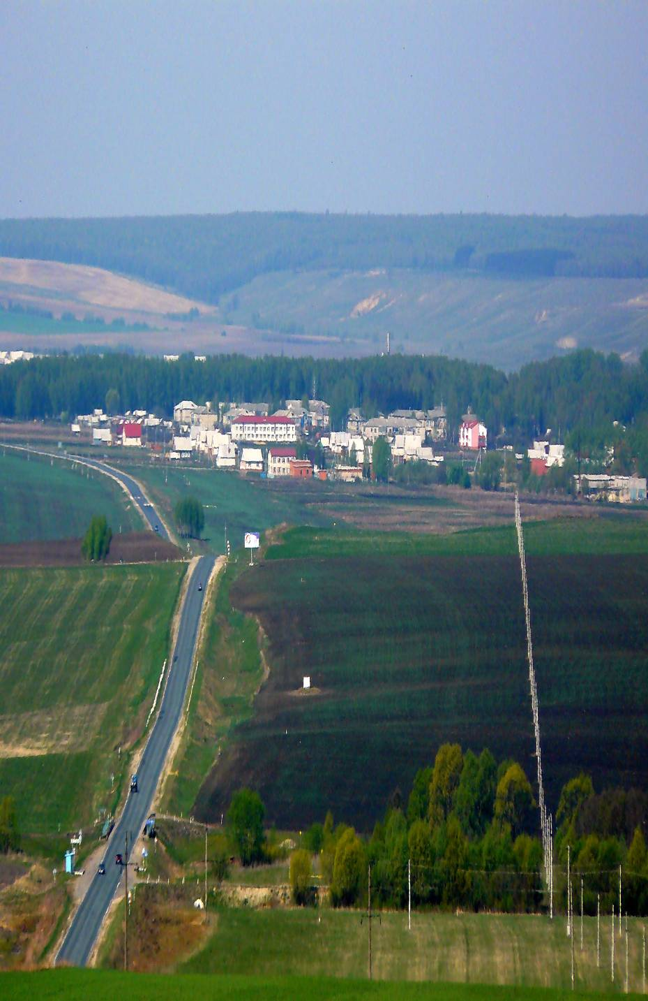
Дубенский муниципальный район образован 16 июля 1928 года. Административный центр село Дубенки. Район расположен в восточной части Мордовии в долине реки Чеберчинки (автомагистраль Саранск-Ульяновск). Расстояние от районного центра до столицы республики города Саранска – 83 км, до г.Ульяновска – 149 км., г.Пензы – 233 км..
Район граничит с Чамзинским, Атяшевским и Большеберезниковским муниципальными районами Республики Мордовия, а также с Ульяновской областью. Площадь района составляет 896,9 кв.км. В состав района входят 16 сельских поселений.

Slide 3
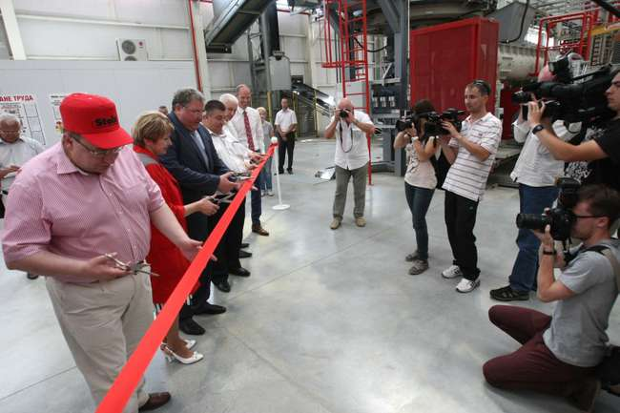
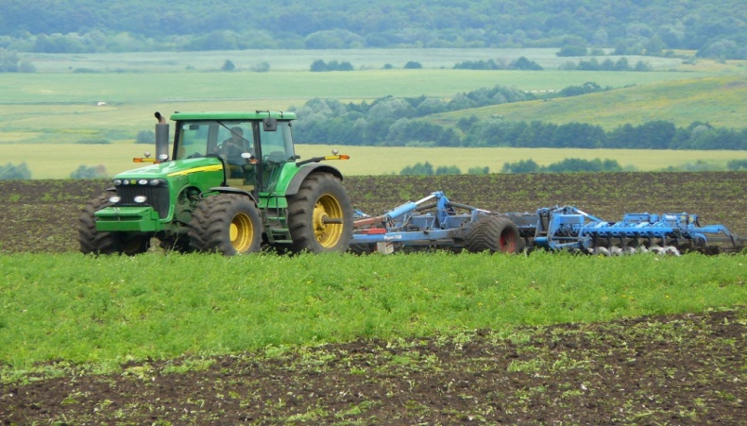
1. Экономическое развитие
Ведущее место в хозяйственном комплексе района занимает сельское хозяйство, которое специализируется на производстве зерновых и кормовых культур, молока и мяса. Имеется 2 промышленных предприятия – Кирпичный завод ООО «Магма-Керамик» и АНО редакция газеты «Новая жизнь». Перерабатывающую промышленность представляет ООО «Агрофирма Юбилейная».
Строительный комплекс района представлен филиалами – ДРСУ –филиал ФГУП «Мордовавтодор», ООО «МапоТранс» и 4 малыми строительными предприятиями.
Автопассажирское и транспортное обслуживание осуществляют филиал ООО «Автотранс», ОАО «Дубенское АТП» и службы такси.
Широко развита сеть учреждений социальной сферы. Всего функционируют 10 школ, в том числе средних образовательных школ – 6, основных – 4, 9 дошкольных учреждений. Специалистов со средне специальным образованием подготавливает Дубенский аграрный техникум. Сеть учреждений культуры района включает: одно районное муниципальное бюджетное учреждение культуры, пятнадцать муниципальных бюджетных учреждений культуры сельских поселений, одна детская школа искусств и девятнадцать библиотек, один районный музей.
На территории района действуют отделение ПАО «Сбербанк России».
Медицинское обслуживание населения района осуществляется центральной больницей на 40 коек, районной поликлиникой на 150 посещений в смену, дневным стационаром на 35 коек, детской консультацией в составе поликлиники, 20-ю ФАП и 3-мя аптеками.

Slide 4
Дубенский муниципальный район имеет ряд конкурентных преимуществ для экономического развития территории: выгодное приграничное положение района, наличие природно-сырьевой базы и месторождений строительных материалов, наличие земельных ресурсов для ведения сельскохозяйственного производства, жилищного строительства, широкая сеть автомобильных дорог общего пользования, регионального и межмуниципального значения, достаточный уровень обеспеченности района собственными трудовыми ресурсами, высокий уровень розничной торговли. Высокий уровень обеспеченности сетевым газоснабжением, средствами коммуникаций и информационных технологий, сформированная социокультурная инфраструктура района, наличие современных объектов спортивной инфраструктуры также являются преимуществами района.
Проблемы | Пути решения
1.Сложная демографическая ситуация, отток населения | Увеличение доли частного капитала в промышленном и агропромышленном комплексе. Строительство молочного комплекса на 12000 голов КРС. Создание новых рабочих мест составит 150 человек.
2. Высокая степень износа инженерных коммуникаций | Привлечение частных инвестиций в сферу ЖКХ , участие в федеральных и республиканских программах.
3.Низкое качество дорожного покрытия | Привлечение финансовых средств из республиканского дорожного фонда
4.Слаборазвитая туристическая инфраструктура | Создание в районе туристской зоны с комплексом туристских маршрутов для удовлетворения потребностей жителей республики и РФ в туристских услугах внутреннего туризма. Что позволит повысить уровень социально экономического района за счет повышения уровня занятости населения, развития экономической деятельности, роста доходной базы муниципального бюджета, сохранения природно-ресурсного потенциала и историко-культурного наследия.

Slide 5

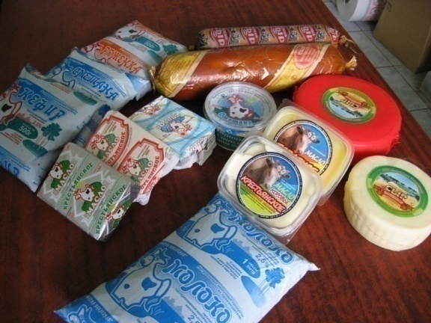
2. Развитие промышленного комплекса
Основные отрасли промышленного производства Дубенского муниципального района представлены отраслями: "Производство пищевых продуктов", "Производство строительных материалов и стекла", "Издательская и полиграфическая деятельность", "Производство и распределение электроэнергии, газа и воды". В отрасли "Издательская и полиграфическая деятельность" функционируют одно предприятие -"АНО редакция газеты "Новая жизнь". В отрасли "Производство и распределение электроэнергии, газа и воды" работают филиал ОАО "МРСК Волга" -"Мордовэнерго", ООО "Системы жизнеобеспечения РМ". Деятельность по переработке сельскохозяйственных продуктов осуществляет ООО "Агрофирма Юбилейная" (переработка молока), 3 малых предприятия по переработке мяса.
ООО«Магма-Керамик».Проектная мощность 42,33 млн.шт. условного кирпича в год.
ООО «Агрофирма Юбилейная», основными видами деятельности, которого являются производство масла животного 50,7 т, цельно молочной продукции 975,1 т., сыра плавленого 8,6 т, сыра натурального 2,2 т.

Slide 6
1.2.Развитие агропромышленного комплекса
В аграрном секторе район продолжает занимать лидирующие позиции среди районов. По результатам республиканского трудового соперничества среди районов республики по второй зоне Дубенский район за 2014, 2015 год занимает первое место. Сельскохозяйственная отрасль района сосредотачивает в себе 6 сельскохозяйственных предприятия, 22 действующих КФХ, 5939 личных подсобных хозяйств. Общая площадь сельхоз угодий в Дубенском муниципальном районе составляет 48,9 тыс. га, в том числе пашни – 38,7 тыс. га, сенокосов – 0,6 тыс. га, пастбищ – 9,5 тыс. га. В Дубенском районе 2436 невостребованных земельных долей. Что составляет, 12106 га. Признанными муниципальной собственности в судебном порядке 496 долей. Что составляет 2300 га. По остальным долям ведется работа по выявлению собственников.
Объем производства валовой продукции сельского хозяйства в хозяйствах всей категории в 2015 году составил 1169520 тыс.руб. В расчете на душу населения в Дубенском районе произведено валовой продукции сельского хозяйства на 95,9 тыс.руб., в Республике Мордовия на 63,7 тыс.руб.
В 2015 году произведено зерна 38465 тонн.
Произведено скота и птицы на убой в живом весе во всех категориях хозяйств Дубенского района в 2015 году составило 6839 тонн. В сельскохозяйственных организациях производство мяса увеличилось на 313 тонн. Основной прирост производства в хозяйствах всех категорий достигнут за счет увеличения производства мяса свиней на 5,8%.
Валовое производство молока в хозяйствах всех категорий за 2015 год составило 15320 тонн, в том числе в общественном секторе – 13940 тонн, при продуктивности коров 6560 кг. молока. Товарность молока в сельскохозяйственных организациях, крестьянских хозяйствах при плановом показателе на 2015 год 97%, составила 105,5 %.

Slide 7
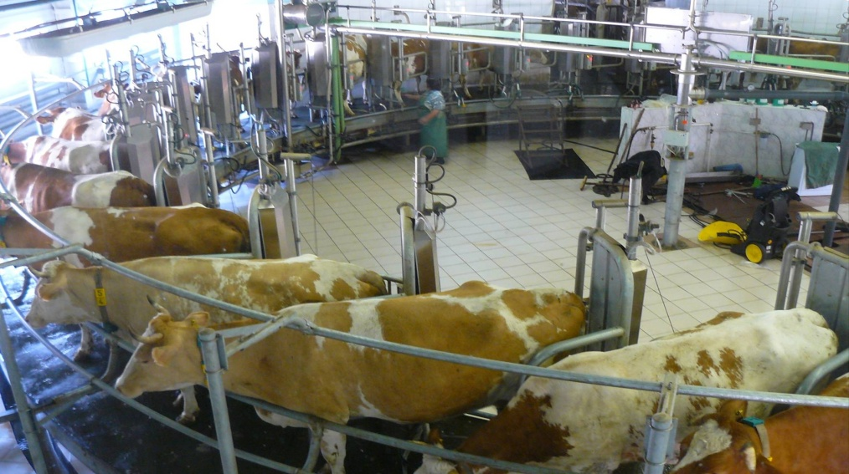
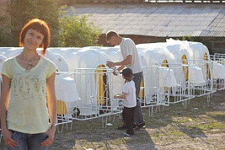
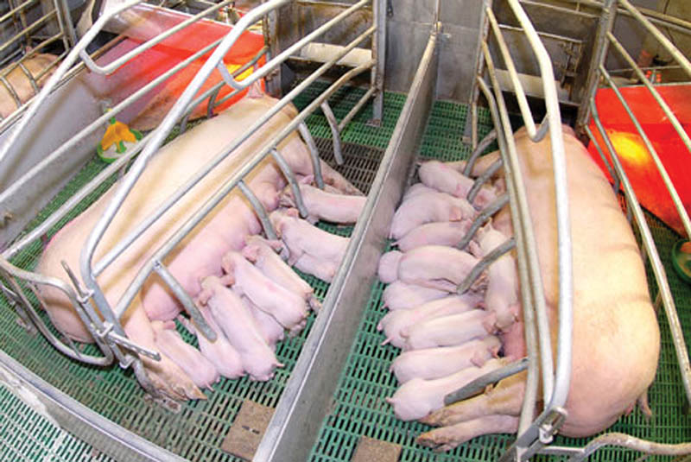
На перспективу развития сельского хозяйства в районе по программам «Развитие семейных животноводческих ферм на базе крестьянских (фермерских) хозяйств» и «Поддержка начинающих фермеров в Республике Мордовия» планируется вести в эксплуатацию две свинофермы КФХ Грузновой О.Г. и Жарова Н.А., также планируется приобрести модульный убойный пункт скота с кооперированием с ООО «Агрофирма Юбилейная».
В рамках муниципальной программы развития сельского хозяйства и регулирования рынков сельскохозяйственной продукции, сырья и продовольствия на 2013-2020 годы Дубенского муниципального района РМ в рамках подпрограммы «Развитие подотрасли растениеводства, переработки и реализации продукции растениеводства» предусмотрено оказание несвязанной поддержки сельскохозяйственным товаропроизводителям в области растениеводства в 2015 году за счет средств ФБ - 9058 тыс.руб., с РБ РМ – 2670 тыс.руб.
В рамках реализации подпрограммы «Развитие молочного животноводства» осуществлялась поддержка сельхоз товаропроизводителям района из расчета на 1 литр реализованного товарного молока. Получено 9718 тыс.руб. с ФБ, 2822 тыс.руб. из РБ РМ. В рамках программы «Устойчивое развитие сельских территорий РМ на 2014-2017 годы и на период до 2020 года» проложено водопроводных сетей 8,42 км.
Молочный комплекс ООО «Агрофирма Юбилейная»
ООО «Моргинское»
За последние годы в сферу АПК происходит активное внедрение инноваций:
ООО «Моргинское» - холодный способ содержания телят, раздель-ное размещение зон доращивания и откорма свиней.
ООО «Агрофирма Юбилейная» – естественная вентиляция помещений через коньковую щель в молочном комплексе.

Slide 8
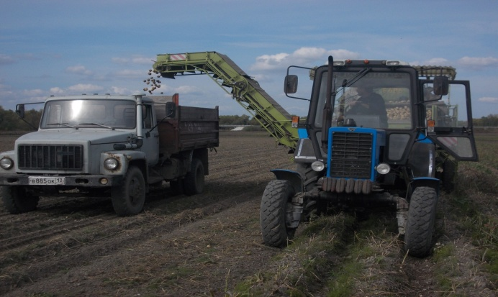
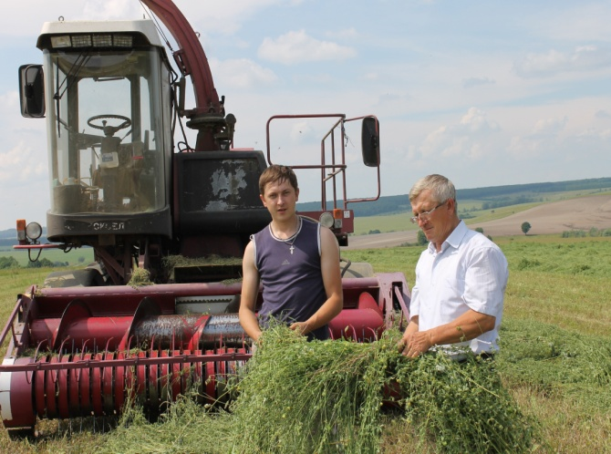
С 2012 года в республике начала действовать ведомственная целевая программа «Поддержка начинающих фермеров в Республике Мордовия на период 2012-2014 годы», цель которой является финансовая поддержка начинающих фермеров для открытия ими собственного бизнеса в сельскохозяйственной отрасли.
Всего за период с 2012-2015 годы начинающими крестьянскими (фермерскими) хозяйствами получено государственной поддержки на сумму 31419 тыс.руб.
КФХ Афонькин В.Н.
Уборка картофеля
За годы действия программы ее участниками стали 21 крестьянское (фермерское) хозяйство по различным направлениям: строительство и реконструкция животноводческих помещений, покупка сельскохозяйственной техники и животных , в том числе нетелей и коров; строительство теплицы и покупка оборудования для производства и переработки мясной продукции.
Начинающим фермерам была предоставлена грантовая поддержка в сумме 18,2 млн.рублей. Было закуплено 352 головы крупного рогатого скота, в том числе : дойных коров 156 голов, мясных коров 23 головы, молодняка крупного рогатого скота 173 головы, овец 275 голов, 207 пчелосемей.
КФХ Саушкина Н.А.
Заготовка кормов
Активное участие приняли крестьянские (фермерские) хозяйства в программе «Развитие семейных (животноводческих) ферм на базе крестьянских (фермерских) хозяйств в Республике Мордовия на период 2012-2014 г.г. Участниками программы стали КФХ Борисова Д.М., Жарова Н.А., Грузновой О.Г., которые получили гранты на общую сумму 9 млн.700 тыс.рублей на строительство животноводческих мини-ферм.

Slide 9
1.3. Повышение инвестиционной привлекательности
На период с 2016-2019 года на территории Дубенского муниципального района планируется реализация крупнейшего по России инвестиционного проекта. Строительство молочного комплекса на 11 198 гол. КРС, в т.ч. 6250 голов фуражных коров. Данный проект предполагает создать 150 рабочих мест. Вложение инвестиций составит более 3 млрд. руб.
С 2014 года в Дубенском районе функционируют следующие инновационно-активные предприятия: ООО «Магма-Керамик». Было создано 139 рабочих мест. В рамках инвестпроекта "Реконструкция ООО "Дубенский кирпичный завод" (общий объем инвестиций - 1,3 млрд. руб.) было приобретено современное технологическое оборудование.
С 2014 года реализован инвестиционный проект по производству краски «Территория цвета». За 2015 г. выпуск продукции составил 381,6 т. На сумму 61,1 млн.руб. Количество рабочих мест – 9 чел.
Свинокомплекс ООО «Моргинское» на 1260 репродуктивных свиноматок
Молочный комплекс ООО «Агрофирма Юбилейная» на 1000 голов.
ООО «Магма Керамик» - производство кирпича
ООО «Территория цвета» – производство краски
Семейная миниферма на 36 свиноматок ИП ГКФХ «Грузнова О.Г»
Реализованные инвестиционные
проекты

Slide 10
1.4. Развитие малого и среднего предпринимательства
 | Единица измерения | 2013 факт | 2014 факт | 2015 факт | 2016 прогноз | 2017 прогноз | 2018 прогноз
Доля среднесписочной численности работников малых и средних предприятий в среднесписочной численности работников всех предприятий и организаций | процент | 38,0 | 38,5 | 38,7 | 39,0 | 39,0 | 39,0

Slide 11
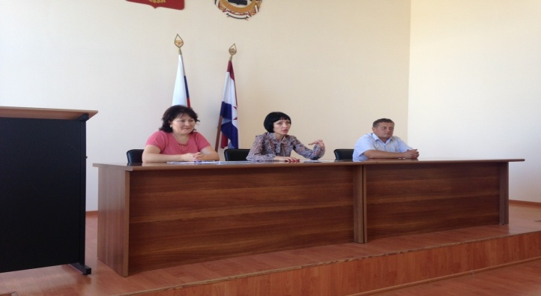
Для развития малого и среднего предпринимательства разработана Программа развития малого и среднего предпринимательства в Дубенском муниципальном районе Республики Мордовия на 2015-2017 годы.
Основными мероприятиями программы являются :
-информационное, консультационное, имущественное обеспечение малого и среднего предпринимательства
расширение доступа субъектов малого и среднего предпринимательства к финансовым ресурсам
формирование благоприятной социальной среды для малого и среднего предпринимательства
повышения социально-экономической эффективности функционирования торгово-бытового обслуживания населения.
Реализован план мероприятий по внедрению муниципального стандарта инвестиционной деятельности на территории Дубенского муниципального района, утвержденный постановлением администрации Дубенского муниципального района Республики Мордовия №377 от 01.07.2015 г.
Благодаря целевым программам «Развитие семейных животноводческих ферм на базе крестьянских (фермерских) хозяйств на период 2012-2014 годы» и «Поддержка начинающих фермеров на период 2012-2014 годы» увеличилось число КФХ до 41 единицы., а количество вновь созданных рабочих мест составило 25 человек. Ежегодно увеличивается число индивидуальных предпринимателей в сфере торговли и услуг.
Совещание с представителями малого и среднего бизнеса района с участием общественного представителя ,уполномоченного при Президенте РФ по защите прав предпринимателей в РМ
Ивановой Ю.Н.
Во взаимодействии с Министерством торговли и предпринимательства и Центром занятости населения по Дубенскому району реализован социальный проект по обслуживанию автомобилей, где бесплатно оказываются услуги инвалидам I и II группы. В обслуживание входят услуги разного вида – автомойка, шиномонтаж, замена масла и другие.

Slide 12
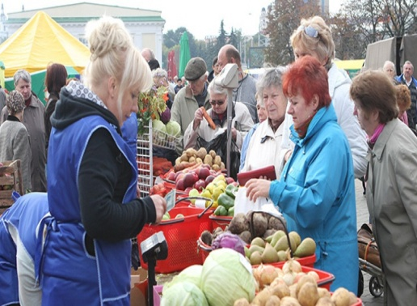
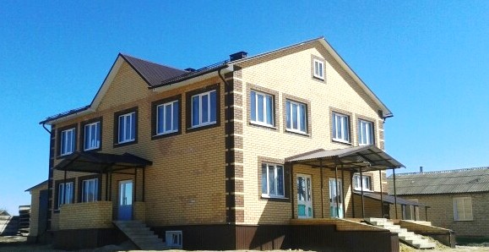
1.5. Развитие потребительского рынка товаров, работ и услуг
Инфраструктура торговой сети Дубенского района на 1 января 2016 года имеет 98 стационарных торговых объектов. Из них - 5 продовольственных, 28 непродовольственных, 65 смешанных магазина, 4 нестационарных торговых объекта, 11 автолавок, а также функционирует универсальная ярмарка на 150 мест. Общая площадь торговых объектов за 2015 год увеличилась на 892 кв.м. и к концу года составила 7010 кв.м. Увеличение произошло за счет открытия 8 торговых точек. Обеспеченность торговой площадью в расчете на 1000 человек на 1 января 2016 составляет 379,5 кв. м., что на 30,1 кв.м. больше 2014 года.
На территории Дубенского района на 1 января 2016 года находятся 5 стационарных объектов открытой сети: 4 кафе; 1 бар. Общая площадь стационарных объектов открытой сети - 925 кв.м., общая площадь зала обслуживания посетителей 746 кв.м. Общее количество посадочных мест - 597 шт. С 2016 г.планируется открытие торгового центра в с. Поводимово площадью около 200 кв. метров.
Бытовые услуги предприятий представлены 25 предприятиями. Приоритетными направлениями в данной сфере являются услуги парикмахерских, услуги фотографий, ремонт и сервисное обслуживание автотранспортных средств.
На перспективу планируется строительство придорожного многофункционального комплекса для размещения объектов торговли и бытового обслуживания. А также строительство 2-х платных автостоянок.

Slide 13
1.6. Развитие рынка труда, повышение занятости населения
Показатель | Единица измерения | 2015
Трудовые ресурсы – всего | чел. | 8113
в том числе: трудоспособное население в трудоспособном возрасте | чел. | 7448
численность занятых в экономике | чел. | 3132
экономически активное население | чел. | 6402
численность зарегистрированных безработных | чел. | 68
В рамках государственной Программы дополнительных мероприятий, направленных на снижение напряженности на рынке труда Республики Мордовия финансовую помощь получили за период 2011-2015 годы 164 человека на сумму 1 млн.руб. За время действия программы «Оказание содействия добровольному переселению в РМ соотечественников, приживающих за рубежом, на 2015-2020 годы» было переселено 16 переселенцев.
Показатель | 2011 | 2012 | 2013 | 2014 | 2015
Трудоустройство | 532 | 467 | 439 | 391 | 390
Ярмарки вакансий | 7 | 7 | 7 | 6 | 6
Общественные работы | 206 | 226 | 236 | 197 | 190
Трудоустройство подростков | 223 | 284 | 307 | 292 | 256
Трудоустройство безработных граждан, испытывающих трудности в поиске работы | 8 | 7 | 9 | 9 | 8
Трудоустройство выпускников 18-20 лет | 1 | 2 | 1 | 1 | 1
Переезд и переселение | 3 | 6 | 6 | 6 | 6
Организация стажировки | 0 | 0 | 2 | 1 | 1
Трудоустройство женщин с применением гибких форм занятости | 0 | 0 | 1 | 0 | 1
Трудоустройство многодетных родителей и родителей, воспит. детей – инвалидов | 0 | 0 | 0 | 1 | 1
Профессиональная ориентация | 1632 | 829 | 827 | 780 | 780
Социальная адаптация безработных граждан | 66 | 50 | 52 | 35 | 35
Психологическая поддержка безработных граждан | 17 | 17 | 18 | 16 | 17
Профессиональное обучение безработных граждан | 90 | 30 | 29 | 31 | 26
Профессиональное обучение женщин в период отпуска по уходу за ребенком в возрасте до 3х лет | 0 | 5 | 7 | 22 | 10
Профессиональное обучение граждан пенсионного возраста | 0 | 0 | 0 | 1 | 1

Slide 14
1.7. Доходы населения
Показатели повышения оплаты труда работников бюджетного сектора, установленные в региональных и муниципальных «дорожных картах» по категориям, в муниципальном районе в учреждениях всех форм собственности по итогам 2015 года достигнуты:
педагогические работники муниципальных образовательных учреждений общего образования – 22363 рублей, что составляет 100% к средней зарплате в регионе 22363,6 рублей при установленном целевом показателе 100 %;
педагоги муниципальных дошкольных образовательных учреждений – 19031,9 рублей, что составляет 100% к средней зарплате в сфере общего образования в регионе 17775,4 руб. при установленном целевом показателе 100 %;
педагоги муниципальных учреждений дополнительного образования детей 19229,4 рублей, что составляет 85,97%% к средней зарплате учителей в регионе (22366,6 рублей) при установленном целевом показателе 85%;
преподаватели и мастера производственного обучения образовательных учреждений начального и среднего профессионального образования – 18262,9рублей, что составляет 82,5% к средней зарплате в регионе (22117 руб.), при установленном целевом показателе 81,7%;
врачи и работники медицинских организаций, имеющие высшее медицинское (фармацевтическое) или иное высшее образование, предоставляющие медицинские услуги (обеспечивающие предоставление медицинских услуг) – 29205 рублей, что составляет 132,04%% к средней зарплате в регионе (22117 рублей) при установленном целевом показателе 125,7%;
средний медицинский (фармацевтический) персонал (персонал, обеспечивающий условия для предоставления медицинских услуг) – 15701 рублей, что составляет 71 % к средней зарплате в регионе (22117 рублей) при установленном целевом показателе 71%;
младший медицинский персонал (персонал, обеспечивающий условия для предоставления медицинских услуг) – 10840,3 рублей, что составляет 49,01% к средней зарплате в регионе (22117 рублей) при установленном целевом показателе 48%;
социальные работники – 12216 рублей, что составляет 56% к средней зарплате в регионе (22117 рублей) при установленном целевом показателе 55,6%;
работники муниципальных учреждений культуры – 13537,2 рублей, что составляет 61,2% к средней зарплате в регионе 22117 рублей при установленном целевом показателе 62,5%.

Slide 15
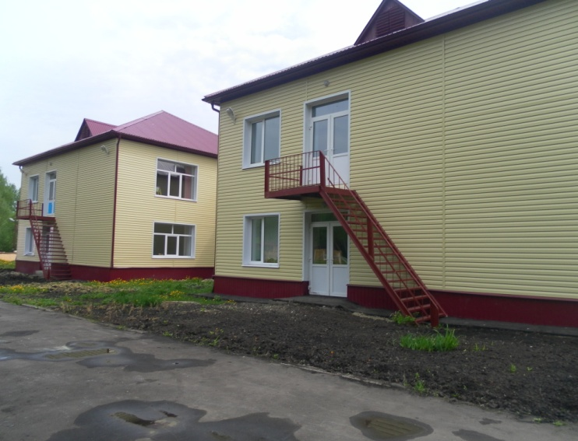
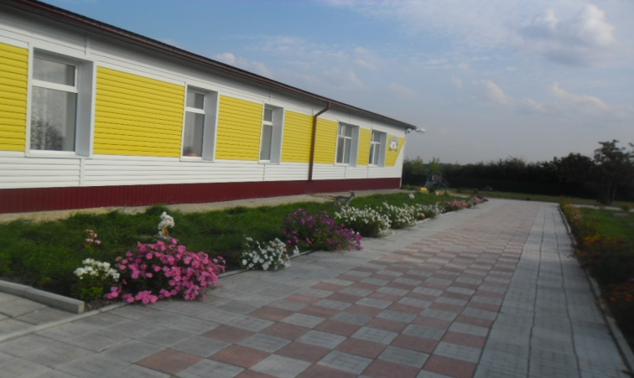
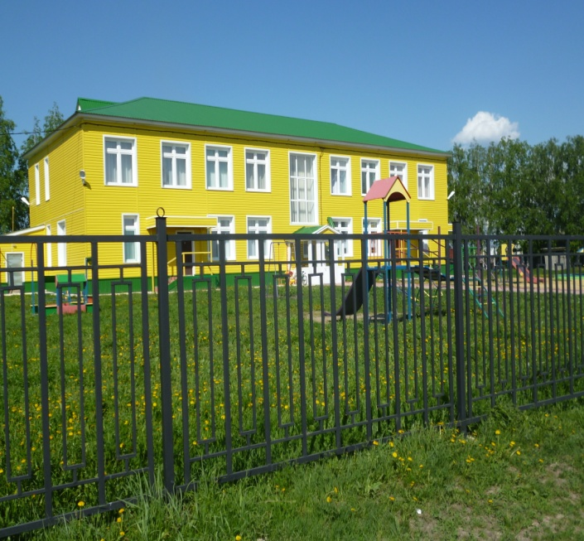
2. Развитие образования
2.1. Строительство и ремонт детских садов
Система дошкольного образования по Дубенскому муниципальному району включает 9 дошкольных образовательных учреждений. На территории района проживает 535 детей в возрасте от 1 года до 6 лет. Из них 326 чел. посещают дошкольные образовательные учреждения, 41 чел. – группы кратковременного пребывания, организованные при общеобразовательных школах. Охват детей дошкольного образования составляет 68,6% от числа детей проживающих в районе.
Большая работа была проведена по открытию дополнительных мест в дошкольных образовательных учреждениях. Из 9 дошкольных учреждений капитально отремонтированы 4 дошкольные учреждения. Сумма выделенных средств из РБ составила свыше 40 млн.руб.
В 2015 году капитально отремонтирована крыша МБДОУ «Ардатовский детский сад «Солнышко» на что было выделено из республиканского бюджета 1 млн. 064 тыс. рублей.
В 2013 году капитально отремонтирован МБДОУ «Дубенский детский сад комбинированного вида «Солнышко» на 155 мест. на сумму с РБ 19 млн. рублей.
По программе «Развитие образования Дубенского муниципального района на 2016 -2018/2019 годы» планируется строительство нового детского сада в с. Дубенки на 55 мест.
В 2014 году завершен кап. ремонт МБДОУ «Дубенский детский сад «Ромашка» на 40 мест. Освоено финансовых средств с республиканского бюджета в сумме 8 млн. 400 тыс. рублей.
В 2012 году произведен кап. ремонт МБДОУ «Поводимовский детский сад «Солнышко» на 65 мест. На сумму из РБ свыше 11 млн. рублей.

Slide 16
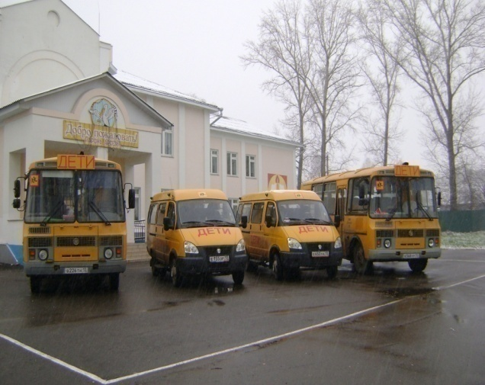
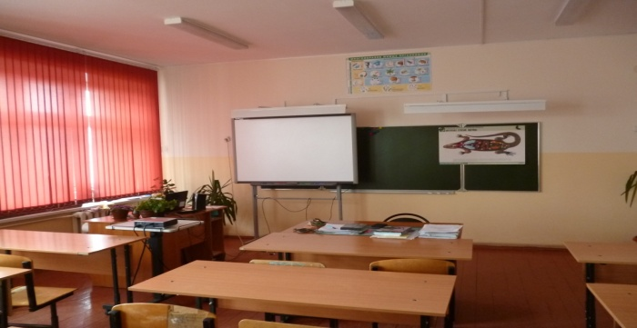
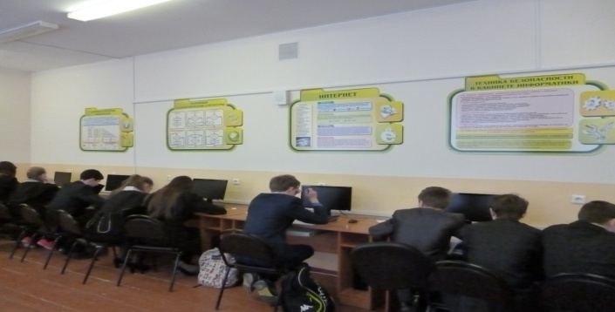
2.2. Строительство и ремонт школ
Система образования Дубенского муниципального района включает 10 муниципальных общеобразовательных учреждений, из них 6 средних общеобразовательных школ, 4 основных школы, 2 учреждения дополнительного образования МБОУДО «Детская юношеская спортивная школа», МБОУДО «Дом детского творчества». Количество обучающихся на начало 2015/2016 учебного года составило 968 учащихся. По сравнению с 2011 годом число учащихся школ уменьшилось на 172 человека. Количество школ сократилось на 5 единиц.
В целях организованного подвоза обучающихся из ликвидированных общеобразовательных организаций район участвовал в реализации проекта «Школьный автобус», в 2011-2015 годах приобретено 5 автотранспортных единиц для Кочкуровской, Дубенской, Красинской, Поводимовской школ. В целях осуществления безопасных школьных перевозок в 2014году вся техника оснащена навигационными системами ГЛОНАСС на общую сумму 60,0 тыс. рублей, выделенную из местного бюджета. В 2015 году весь автопарк школьных автобусов оборудован тахографами на сумму 328 тыс. 420 рублей, выделенную из районного бюджета.
В рамках реализации Комплекса мер по модернизации общего образования из федерального бюджета было выделено 10 млн. 185 тыс. 800 рублей, в т.ч. из федерального бюджета 9 млн. 752 тыс. 500 рублей, из местного бюджета на условиях софинансирования - 432 тыс. 500 рублей. На эти средства 6 базовых общеобразовательных учреждений улучшили материально – техническую базу школ, в т.ч. приобрели учебные кабинеты по химии, биологии, физике; приобрели компьютерное оборудование для кабинетов информатики, осуществили меры по энергосбережению, пополнили школьный фонд библиотек. Данные мероприятия направлены на повышение качества образования учащихся.

Slide 17
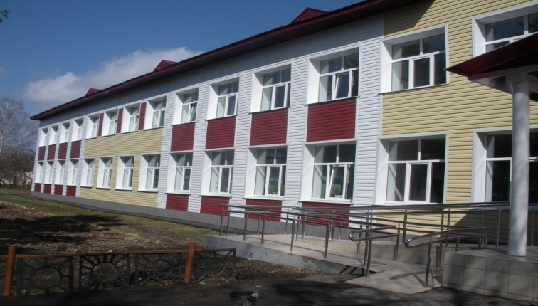
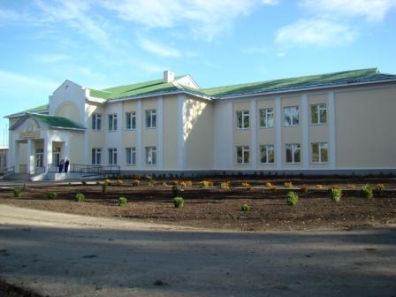
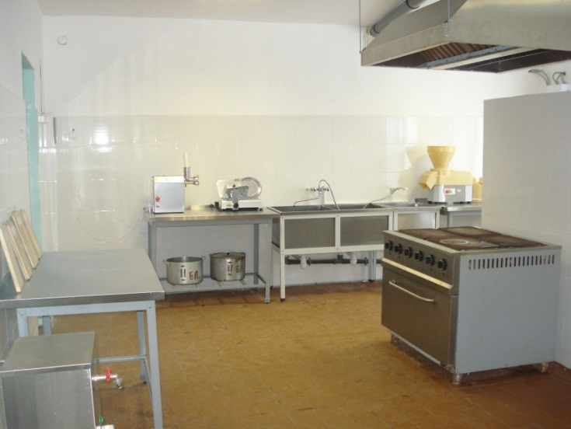
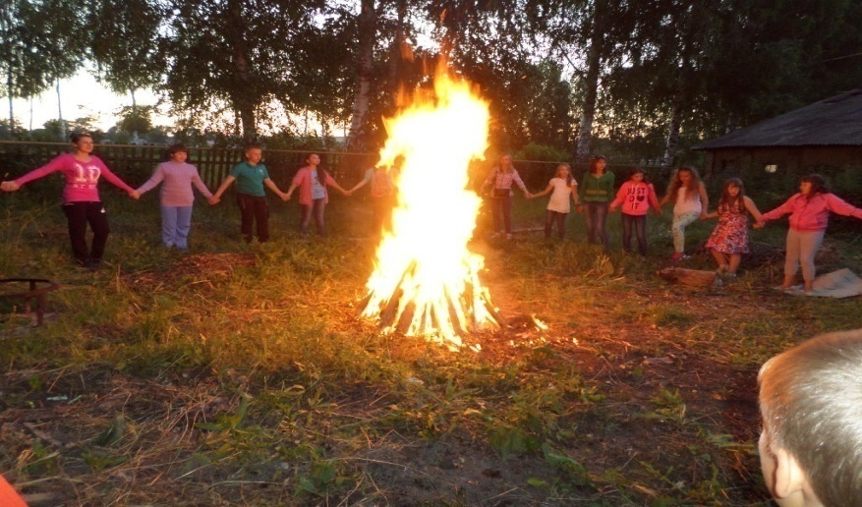
С 2012 по 2015 год и по настоящее время продолжается реконструкция здания МБОУ «Поводимовская СОШ». Всего за эти годы на реконструкцию было вложено 44 млн. 351,4 тыс. рублей, в т.ч. из республиканского бюджета - 32 млн. 851,4 тыс. рублей и из местного бюджета – 11 млн. 5,0 тыс. рублей.
Общий охват горячим питанием составляет 100%. 2 общеобразовательных учреждения : МБОУ «Ардатовская СОШ» и МБОУ «Кабаевская СОШ» в 2011 – 2012 годах участвовали в экспериментальном проекте по совершенствованию организации питания обучающихся в муниципальных общеобразовательных учреждениях (всего было освоено 580,0 тыс. рублей).
В 2009 году был проведен капитальный ремонт МБОУ «Дубенская СОШ» на сумму 144 млн. руб.
На летнюю оздоровительную кампанию ежегодно с 2011 по 2015 год из республиканского бюджета выделялось более 1,5 млн. рублей., 500 тыс.руб. из районного бюджета. Каждый год функционирует детский оздоровительный лагерь «Сосновый бор», где отдыхают в сезон 80 детей. За летний период отдыхают и оздоравливаются более 400 детей. Охват детей всеми формами отдыха составляет более 42 % от общего контингента обучающихся.

Slide 18
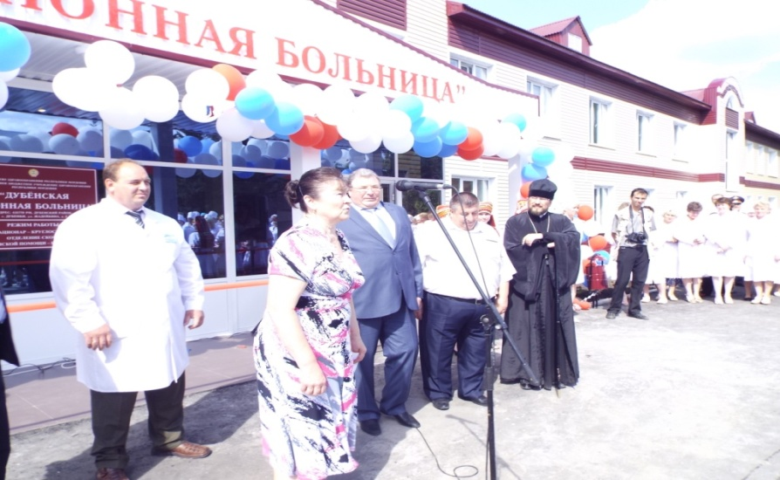
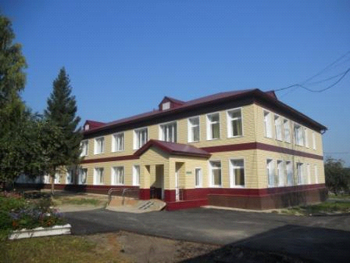
3. Здравоохранение
Система здравоохранения Дубенского муниципального района, по данным на 1 января 2016 г., включает:
— ГБУЗ РМ «Дубенская районная больница» на 40 стационарных коек (круглосуточных);
— амбулаторно-поликлиническую часть ГБУЗ РМ «Дубенская РБ» на 150 посещений в смену;
— дневной стационар при районной поликлинике на 35 коек ;
— 1 детскую консультацию в составе поликлиники;
— 20 фельдшерско-акушерских пунктов.
В 2014 году был построен новый хирургический комплекс на сумму 62 млн.руб.
За счет средств ОМС приобретен УЗИ аппарат
на сумму 3447 тыс.руб.
Для повышения качества и доступности медицинской помощи широко применяются выездные формы работы с населением. Бригада с участковым терапевтом, УЗИ, лаборатория в селах проводят дополнительную диспансеризацию по графику, ежедневно.
По программе «Модернизация здравоохранения» для повышения качества и доступности медицинской помощи приобретены:
Компьютеры для поликлиники и стационара на сумму 1277 тыс.руб.
приобретен рентгеновский комплекс на 2 рабочих места на 5365 тыс.руб.
Автомобиль санитарный на сумму 800 тыс.руб.
За 2012-2014 годы построено 2 ФАПа в Поводимовском и Красинском сельских поселениях. На перспективу необходимо строительство ФАПов в Ардатовском, Пуркаевском и Моргинском сельских поселениях.
В 2016 году планируется в ГБСУ СОССЗН РМ "Пуркаевский психоневрологический интернат» реконструкция котельной с организацией системы удаленного мониторинга, на сумму 4,4 млн.руб.
Произведена реконструкция лечебного корпуса №2 в 2013 году на сумму 15 млн.руб.

Slide 19
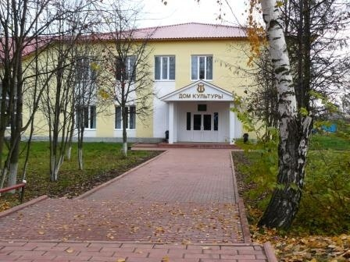
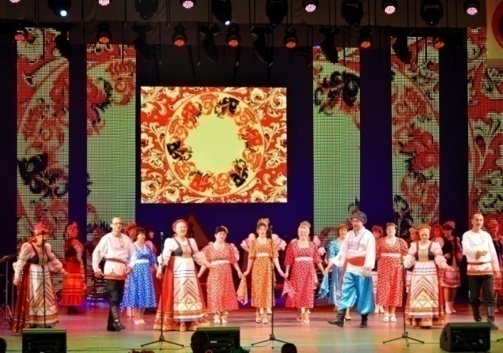
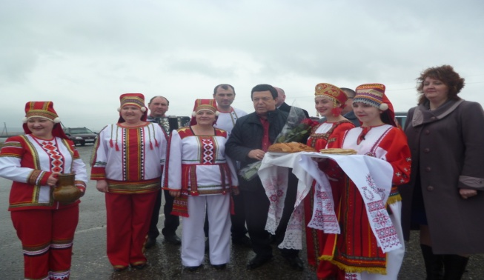
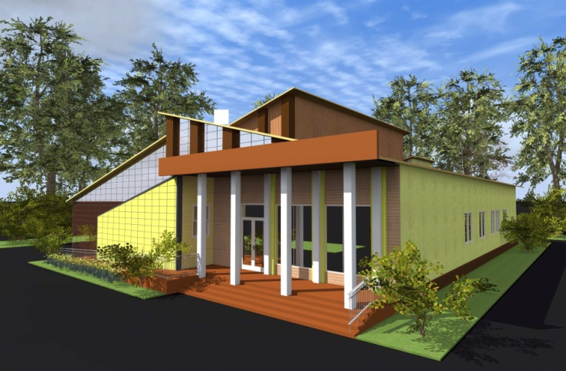
4. Культура
В Дубенском муниципальном районе функционируют 1 МБУК «Дубенский районный Дом культуры», 13 МБУК «Дом досуга и творчества», 2 МБУК «Культурно-досуговых центра», 6 структурных подразделений, детская школа искусств, 19 библиотек.
Уровень фактической обеспеченности учреждениями культуры в муниципальном районе от нормативной потребности: парками культуры и отдыха составляет100%, библиотеками – 100%, клубами и учреждениями клубного типа – 100%, обеспеченность населения библиотеками - 100%.
Коллективы художественной самодеятельности Дубенского муниципального района принимают активное участие в межрегиональных и всероссийских фестивалях и в конкурсах.
Для организации досуга жителей района регулярно проводятся различные культурно массовые мероприятия.
В 2015 году народный коллектив «Морамо» принимал участие в городе Санкт-Петербурге, ансамбль «Любава» в Карсунском районе Ульяновской области. В IX республиканском фестивале народного творчества «Шумбрат Мордовия» творческие коллективы района заняли III место.
Встреча И.Д. Кобзона
Половина зданий из 22 муниципальных учреждений культуры (сельские клубы) нуждаются в капитальном и текущем ремонте.
В муниципальной собственности находятся 34 объекта культурного наследия. Из них 2 объекта нуждаются в реставрации.
На период 2016-2017 годах планируется произвести реставрацию памятников в с.Ардатово и с.Кабаево. Финансирование составит 4 млн. руб.
На перспективу с 2017 года планируется строительство социального центра в с.Ардатово Дубенского района. Сметная стоимость данного центра - 15-18 млн.руб.

Slide 20
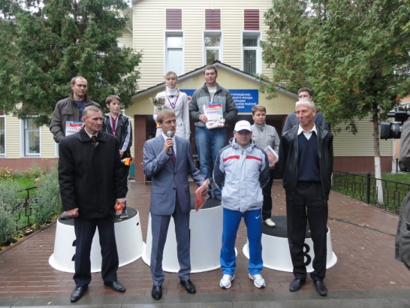
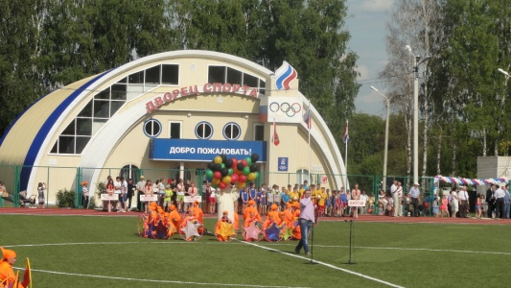
5. Развитие физической культуры и спорта
Программа развития физической культуры и спорта является организационной основой районной политики в области физической культуры и спорта. Утверждена муниципальная программа «Развитие физической культуры и спорта в Дубёнском муниципальном районе на 2016-2020 годы», объем финансирования – 14728,7 т.р.
Доля населения, систематически занимающегося физической культурой и спортом
Уровень обеспеченности населения спортивными сооружениями
Спортивной гордостью района являются такие спортсмены, как выдающийся спортсмен, Олимпийский чемпион по хоккею с шайбой Иван Трегубов. Валерий Борчин — Олимпийский Чемпион, двукратный чемпион мира по спортивной ходьбе, Андрей Рузавин — чемпион мира, чемпион Европы среди юниоров, Чемпион России среди взрослых на 20 км, участник Чемпионата Мира 2013 г., Михаил Лемаев — мастер спорта международного класса по марафонскому бегу, неоднократный чемпион России, участник Чемпионата Мира, Кудашкина Алена — воспитанница Заслуженного тренера России С. М. Климкина, Мастер спорта по легкой атлетике, рекордсменка России в беге на 5 000 м среди юниоров, бронзовый призер Чемпионата Европы 2013 г. в беге на 5 000 м в Италии.
Спортивные объекты — важная часть социальной инфраструктуры Дубенского муниципального района. В настоящее время на территории района функционируют 35 объектов спортивного назначения, из них 17 плоскостных спортивных сооружений, 17 спортивных залов, 1 хоккейный корт. В 2009 году в Дубенском муниципальном районе введены в эксплуатацию ФОК им. Олимпийского чемпиона В. Борчина и хоккейный корт, с 2014 года действует стадион с искусственным покрытием.

Slide 21
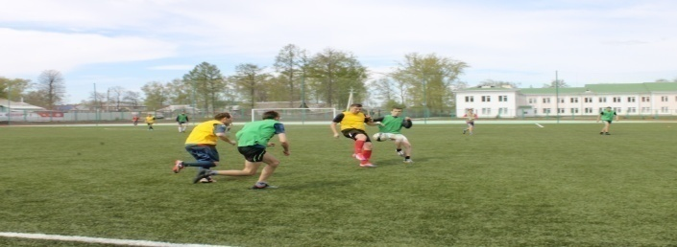
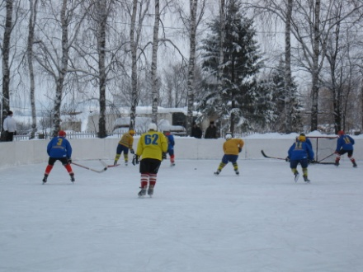
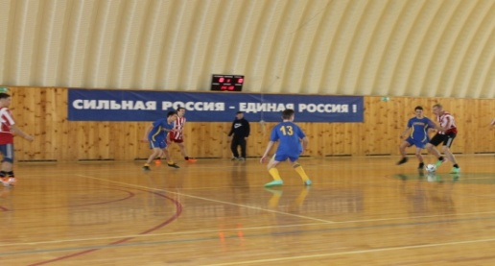
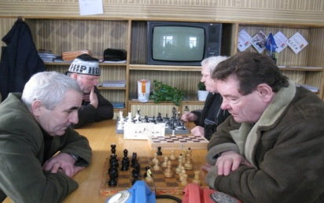
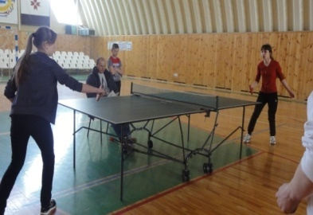
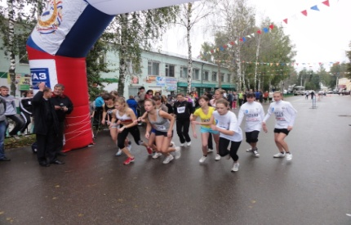

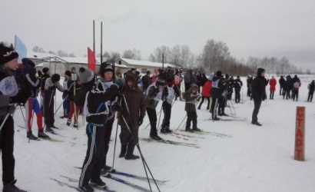
Ежегодно отдел по делам молодежи, физической культуры и спорта проводит множество различных спортивно-массовых мероприятий: «День здоровья» - веселые старты для учителей школ, «Кросс нации» - осенний марафон среди учащихся и студентов, традиционный командный легкоатлетический пробег Поводимово-Дубёнки, посвящённый Дню Победы, традиционная смешанная легкоатлетическая эстафета по кольцевой села Дубёнки, посвящённая празднику Весны и Труда, пробег в честь празднования «Дня народного единства» совместно с партией «Единая Россия», турниры по мини-футболу, волейболу на приз главы района.
В МБУ ДО «Дубенская ДЮСШ» работают 8 штатных тренеров-преподавателей, 1 директор, 1 методист и 11 совместителей, 1 заслуженный тренер РФ, 2 тренера с высшей категорией и 4 тренера с I категорией. В МБУ ДОД «Дубенская ДЮСШ» функционируют отделения вольной борьбы, легкой атлетики и волейбола. Всего работает 40 секций с охватом 493 обучающихся по различным видам спорта (легкая атлетика, вольная борьба, лыжные гонки, футбол, хоккей, тяжелая атлетика, волейбол). Силами тренерско–преподавательского состава ежегодно проводится более 30 внутрирайонных, 5 республиканских соревнований по различным видам спорта. На базе ДЮСШ проведены муниципальные этапы общероссийских проектов «Мини-футбол в школу», и школьной баскетбольной лиги КЭС-БАСКЕТ. В 2015 г. подготовлено 217 спортсмена массовых разрядов, из них 2 — КМС.
Воспитанники Дубенской ДЮСШ ежегодно участвуют во всех спортивных соревнованиях по линии Министерства образования РМ и частично на соревнованиях по линии Госкомитета по физической культуре спорту и Центра олимпийской подготовки.
В 2015 г. Дубенский муниципальный район занял второе место по итогам смотра-конкурса на лучшую постановку физкультурно-оздоровительной и спортивной работы среди муниципальных районов Республики Мордовия и выиграл грант в размере 200000 рублей.

Slide 22
6. Меры социальной поддержки населения
Основной задачей реализации политики социальной защиты населения является оказание мер социальной поддержки гражданам, оказавшимся в трудной жизненной ситуации и нуждающимся в государственной поддержке.
Сумма бюджетных обязательств составила 53 млн.руб. По состоянию на 1 января 2016 года ежемесячные денежные выплаты получают 3829 жителей Дубенского района. В том числе получающих ЕДВ за счет РБ – 3808 человек, за счет субвенций из ФБ – 21 человек.
Число граждан получающих меры соц. поддержки по оплате жилья и коммунальных услуг получают 3033 человека.
Благодаря государственной поддержке в части реализации федеральных и региональных программ в сфере АПК и в социальной сфере с 2015 года наблюдается положительная тенденция к росту рождаемости и снижению общей смертности.
Совместно с администрацией района, отделом ЗАГС администрации района ведется работа, направленная на повышение в общественном сознании престижа семьи: учреждение участвует в организации мероприятий приуроченных ко Дню матери, Дню семьи, любви и верности.
В районе в соответствии с Законом Республики Мордовия от 12.03.2009 г. №23-З «О регулировании земельных отношений на территории РМ» предусмотрено выделение земельных участков инвалидам, многодетным семьям при рождении третьего и последующих детей.

Slide 23
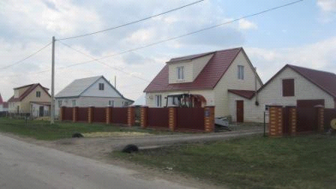
7. Развитие жилищного строительства и обеспечения граждан жильем
Жилищный фонд Дубенского муниципального района составляет порядка 500 тыс. кв. метров общей площади. С 2011 года по 2015 год введено в эксплуатацию 21299 кв.м. благоустроенного жилья. За 5 лет жилищные условия улучшили 199 семей. Общая площадь жилых помещений приходящихся на 1 жителя составляет 40,2 кв.м.
С 2014 году действует программа «Устойчивое развитие сельских территорий на 2014-2017 гг. и период до 2020 г.» В рамках реализации данной программы в 2014-2015 гг. получили субсидии 42 семьи (в т.ч. 8 семей работники социальной сферы и 34 семьи работники АПК), из них все субсидии направлены на строительство. Выделено субсидий на сумму 52557,117 тыс. руб. из них федеральный бюджет 29033,617 тыс. руб., республиканский бюджет – 22760,935 тыс. руб., местный бюджет – 762,565 тыс. руб.
За 2014-2015 годы введено 7765 кв.м. жилья, из них 3219 кв.м в рамках программы «Устойчивое развитие сельских территорий на 2014-2017 гг. и период до 2020 г.», 166 кв.м – строительство домов для детей-сирот, 901 кв.м по программе «Переселение граждан из ветхого и аварийного жилья» в с. Дубенки.
В рамках реализации Указа Президента РФ 07.05.2008 г. №714 «Об обеспечении жильем ветеранов ВОВ 1941-1945 гг.» получено 239 сертификатов на общую сумму 253 млн.руб. Построено первичное жилье на территории района 63 участникам программы, это 4 многоквартирных дома по 16 квартир и 4 индивидуальных жилых дома.
Для целей малоэтажного жилищного строительства в Дубенском муниципальном районе сформированы и предоставлены 100 земельных участков для индивидуального жилищного строительства. Сформирован новый 5-й микрорайон в с. Дубенки на площади 53 га. Для многодетных семей земельные участки под строительство собственного дома предоставляются на льготных условиях.

Slide 24
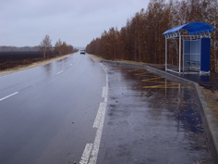
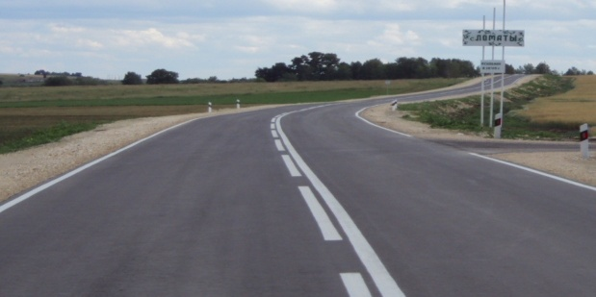
8.2. Транспортное обслуживание
Протяженность дорог Дубенского района составляет 192,99 км, из них 81,735 км, или 43%%, имеют твердое покрытие. Доля населенных пунктов, обеспеченных связями по автомобильным дорогам с твердым покрытием, составляет 100 % (1-е место среди районов республики). Все 30 населенных пунктов, находящихся на территории района, соединены дорогами.
В 2014 г. осуществлен ремонт 2 км дороги «с. Дубенки — с. Красино — с. Ливадка». Стоимость ремонтных работ составила 12,5 млн руб. Также осуществлен ремонт 5 км дороги «г. Саранск — с. Сурское — г. Ульяновск — с. Ломаты — с. Неклюдово». Профинансировано 51,8 млн.руб.Дата ввода 2015год. В 2013 году отремонтирована автодорога Атяшево-Дубенки(3,2 км).Профинансировано 21,7 млн.руб.
В 2014 г. осуществлено устройство барьерного ограждения вдоль дорог общего пользования регионального и межмуниципального значения на трассе «г. Саранск — с. Большие Березники — с. Дубенки». Стоимость работ составила 540 тыс. руб. Также изготовлен и устроен автопавильон на дороге «с. Дубенки — с. Красино — с. Ливадка». Объем выполненных работ составил 100 тыс. руб.
За период 2011-2015гг. построено и реконструировано 4,995 км. Капитально отремонтировано 2км.дорог общего пользования местного значения. За 2014-2015гг. из средств дорожного фонда района и сельских поселений направлено около1 млн.руб.- на содержание и текущий ремонт дорог; на строительство дорог-1,9 млн.руб.; на капитальный ремонт моста 0,7 млн.руб.; на проектирование 0,7 млн.руб. В настоящее время 159,7 км дорог по улицам населенных пунктов района требуют благоустройства.
Маршрутная сеть Дубенского муниципального района включает в себя 13 маршрутов, в том числе 1 маршрут городского и 12 — пригородного сообщения. В Дубенском муниципальном районе 26 населенных пунктов охваченных движением пассажирского автотранспорта. Обслуживанием данных маршрутов занимается ОАО «Дубенское АТП».
В 2016 году планируется строительство дорого по ул.Юбилейная 0,89 км., по ул. 70 лет Победы 1 км., с.Чиндяново – до кладбища 2,5 км. За счет дорожного фонда реконструкция автомобильных дорог общего пользования местного значения. Капитальный ремонт Дубенского автовокзала (2,5 млн.руб.).

Slide 25
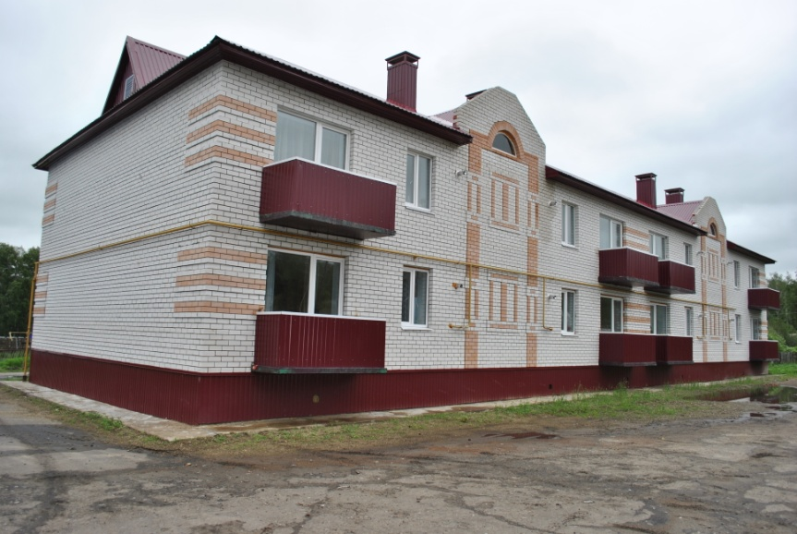
9. Развитие жилищно-коммунального хозяйства
9.1. Переселение граждан из ветхого и аварийного жилья
По программе «Переселение граждан из ветхого и аварийного жилья» за 3 года было выделено субсидий на сумму 23981,949 тыс. руб. из республиканского (10221,295 тыс. руб.) и федерального бюджетов (12197,701 тыс. руб.) со средств местного бюджета израсходовано 1562,943 тыс. руб. Построено 13 домов, из них - 1 трехквартирный и 12 двухквартирных. 4 дома построено в Березовском, 9 домов - в Дубенском сельских поселениях. Переселено 42 человека. Исполнение показателя составило – 100%. Стоимость строительства составила более 25 млн. руб. После 1 января 2012 г. по району признаны аварийными 9 жилых домов, 35 их жителей необходимо переселить. Построено 1 трехквартирный и 2 одноквартирных дома детям сиротам на общую сумму 5071 тыс. руб.
9.2. Капитальный ремонт многоквартирных домов
За период действия программы «Проведение капитального ремонта многоквартирных домов» во всех 22 многоквартирных домах Дубенского муниципального района проведен капитальный ремонт. Были отремонтированы кровля, фасады и проведен ремонт внутридомовой инженерной инфраструктуры. На данные цели были затрачены средства порядка 50 млн. руб. из всех бюджетов в т.ч. внебюджетные источники. Все жители многоквартирных домов избрали в качестве способа управления домами управление ТСЖ. Уровень сборов взносов на капитальный ремонт по Дубенскому муниципальному району составляет 59%. Из 2044,2 тыс.руб. собрано 1204,2 тыс.руб.

Slide 26
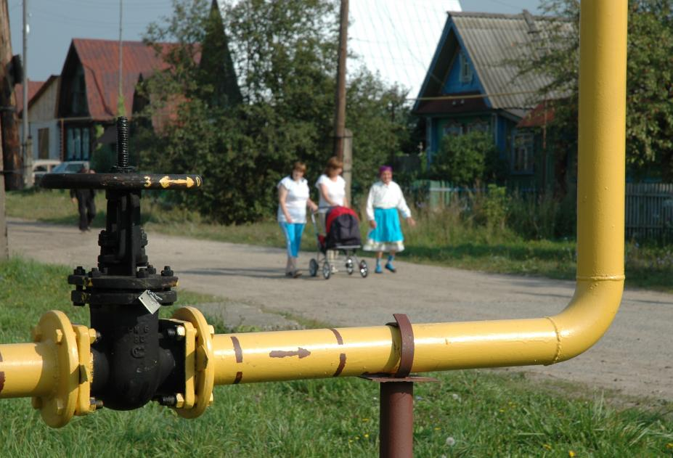
9.3. Строительство и реконструкция коммунальных сетей
За период с 2008 по 2015 гг. по Дубенскому муниципальному району был выполнен большой объем работ по развитию системы водоснабжения в сельской местности. Проложены водопроводные сети в с. Красино, с. Николаевка, с. Петровка, с. Дубенки северная часть, с. Ардатово, с. Кабаево. Общая протяженность построенных водопроводных сетей составила 46 км. Полностью обеспечены коммунальной и транспортной инфраструктурой земельные участки для жилищного строительства по ул.Сергея Бурнаева и ул. Юбилейная в с. Дубенки. По улице 70 лет Победы (5 микрорайон) подведены все коммуникации водоснабжение, электроснабжение, газоснабжение.
Обеспеченность питьевой водой населения района на 1 января 2016 г. составила 46%.
Всего на территории района имеется 4 км. канализационных сетей, степень износа которых превышает 80%. На перспективу планируется полная замена канализационных сетей, а также строительство очистных сооружений в с.Дубенки (сметная стоимость проекта составляет 100 млн.руб.).

Slide 27
Нормативно-правовая основа
утверждения тарифов на коммунальные услуги
Постановление Правительства Российской Федерации от 6 мая 2011 г. № 354 «О предоставлении коммунальных услуг собственникам и пользователям помещений в многоквартирных домах и жилых домов»
Постановление Правительства Российской Федерации от 14.07.2008 г. № 520 «Об основах ценообразования и порядке регулирования тарифов, надбавок и предельных индексов в сфере деятельности организаций коммунального комплекса»
Указ Главы Республики Мордовия от 30.11.2015 № 380-УГ «Об утверждении предельных (максимальных) индексов изменения размера вносимой гражданами платы за коммунальные услуги в муниципальных образованиях в Республике Мордовия на 2016 год»
Постановление Правительства Республики Мордовия от 08.06.2015 г. № 328
«О розничных ценах на природный газ, реализуемый населению»
Приказ Минэнерго Республики Мордовия от 30.05.2014 г. №27 «О внесении изменений в приказ Минэнерго Республики Мордовия от 18 декабря 2013 г. №64 «Об установлении тарифов на товары и услуги организаций коммунального комплекса, оказывающих услуги в сфере захоронения твердых бытовых отходов»
Приказ Минэнерго Республики Мордовия от 30.11.2015 г. №130 «Об установлении тарифов для организаций, оказывающих услуги в сфере холодного водоснабжения и водоотведения на 2016-2018 годы»

Slide 28
Дубенский муниципальный район
тарифы на коммунальные услуги на 2016 год
Наименование организации | Водоснабжение (руб./м3) |  |  |  |  | Водоотведение (руб./м3) |  |  |  |  | Тепловая энергия (руб. /Гкал) |  |  |  |  | Горячая вода (руб./м3)
 | с 01.01. по 30.06. |  | с 01.07. по 31.12. |  | % роста для населения | с 01.01. по 30.06. |  | с 01.07. по 31.12. |  | % роста для населения | с 01.01. по 30.06. |  | с 01.07. по 31.12. |  | % роста для населения | с 01.01. по 30.06. |  | с 01.07. по 31.12. |  | % роста для населения
 | ЭОТ | население | ЭОТ | население |  | ЭОТ | население | ЭОТ | население |  | ЭОТ | население | ЭОТ | население |  | ЭОТ | население | ЭОТ | население
ООО РЭП «Дубенское» | 26,89 | 26,89 | 28,61 | 28,61 | 106,40 | 13,65 | 13,65 | 14,31 | 14,31 | 104,84
Тарифы на электрическую энергию для населения
Наименование | Ед. изм. | 2016 г.
 |  | с 1 января по 30 июня | с 1 июля по 31 декабря | % роста
Для населения, проживающего в городских населенных пунктах (кроме домов, оборудованных в установленном порядке стационарными электроплитами и электроотопительными установками) | коп./кВт.ч | 312,00 | 325,00 | 104,17
Для населения, проживающего в городских населенных пунктах (в домах, оборудованных в установленном порядке стационарными электроплитами и электроотопительными установками), а также в сельских населенных пунктах | коп./кВт.ч | 218,00 | 233,00 | 106,88
Потребители, приравненные к населению | коп./кВт.ч | 312,00 | 325,00 | 104,17

Slide 29
Тарифы на газ для населения
Направления использования газа населением | Ед. изм. | 2015 -2016 год
 |  | с 1 января по 30 июня 2015 г. | с 1 июля 2015 г. по 30 июня 2016 г. | % роста
1.1 Природный газ, используемый: для приготовления пищи и нагрева воды с использованием газовой плиты; для нагрева воды с использованием газового водонагревателя при отсутствии центрального горячего водоснабжения; для приготовления пищи и нагрева воды с использованием газовой плиты и нагрева воды с использованием газового водонагревателя при отсутствии центрального горячего водоснабжения | руб./1 куб. метр | 6,05 | 6,48 | 107,11
1.2 Природный газ, используемый для отопления жилых помещений | руб./1000 куб. метров | 4060 | 4352 | 107,19
1.3 Природный газ, используемый для отопления нежилых помещений (индивидуальных бань, гаражей, теплиц, оранжерей) | руб./1000 куб. метров | 5606 | 6010 | 107,21
1.4 Природный газ, используемый для подогрева корма для скота | руб./1000 куб. метров | 5204 | 5579 | 107,21
2. Природный газ для потребителей, оснащенных приборами учета расхода газа | руб./1000 куб. метров | 4610 | 4942 | 107,20
Справочно: В соответствии с действующими на 1.01.2016 г. сценарными условиями функционирования экономики Российской Федерации и основными параметрами прогноза социально-экономического развития Российской Федерации на 2016 год и плановый период 2017 и 2018 годов рост цен на газ для населения с июля 2016 года планируется в размере – 2,0%.

Slide 30
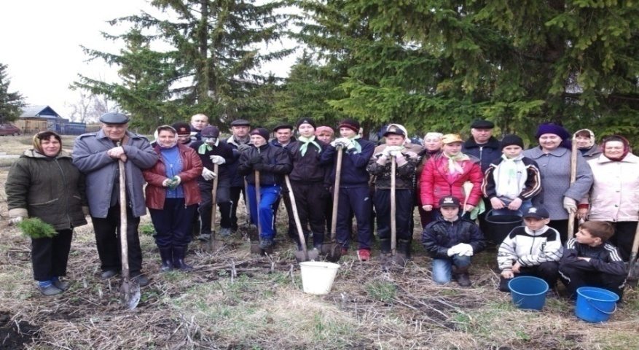
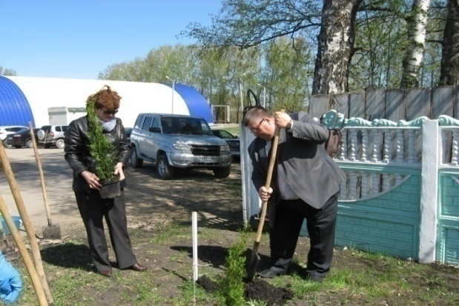
10.1. Озеленение, сбор и вывоз ТБО
10. Организация благоустройства территории
В Дубенском муниципальном районе по распоряжению Правительства РМ № 22-р от 19.01.2015г. была проведена акция «Лес Победы», была проведена акция приуроченная к 70-й годовщине Победы в Великой Отечественной войне 1941- 1945 годов.
Участниками всероссийской акции «Лес Победы» на территории Дубенского муниципального района посажено 7 тысяч саженцев по числу погибших в годы Великой Отечественной войны. В этой акции приняли участие школьники, учителя, работники бюджетных учреждений, организации и предприятия всех форм собственности.
С 2014 года администрация Дубенского муниципального района совместно с сельскими поселениями района и ООО «Спецавтохозяйством» ведет активную работу по сбору и вывозу ТБО. Данной услугой охвачено 62% населения. К 2018 году данный показатель планируется довести до 76%. Необходимо осуществить установку контейнеров.
Значительной проблемой в районе является утилизация и переработка ТБО . На перспективу планируется создание межмуниципального полигона в Чамзинском муниципальном районе, который решит проблему по утилизации ТБО в нескольких муниципальных районах, в том числе и в Дубенском. Также планируется рекультивация свалки, которая расположена на 6 км. трассы «г. Саранск- с.Большие Березники – с.Дубенки» .
За 3 года в Дубенском районе отремонтировано 4 гидротехнических сооружения. В Моргинском, Петровском, Березовском и Кабаевском сельских поселениях на общую сумму 52,1 млн.руб. В 2016 году планируется ремонт ГТС в Поводимовском сельском поселении на сумму 8,6 млн.руб, в Дубенском сельском поселении на сумму 10,0 млн.руб.

Slide 31
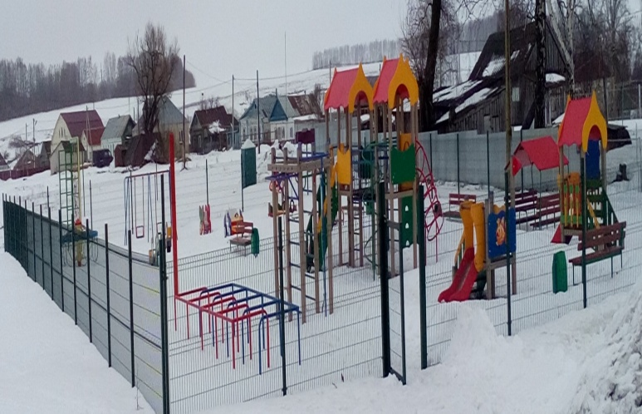




10.2. Благоустройство дворов
В 2016 году планируется создание спортивной и детской игровой площадок в с. Поводимово Дубенского муниципального района Республики Мордовия в рамках мероприятий по грантовой поддержке местных инициатив граждан, проживающих в сельской местности по программе «Устойчивое развитие сельских территорий на 2014-2017 гг. и период до 2020 г.». На данный объект будут выделены средства из федерального бюджета в размере 1002,8 тыс. руб., республиканского бюджета – 429,8 тыс. руб., местного бюджета 338,2 тыс. руб. и внебюджетные источники – 616,9 тыс. руб.
Администрация Дубенского сельского поселения 2 раза становилась призером Всероссийского конкурса на звание «Самое благоустроенное сельское (городское) поселение», победителем аналогичного конкурса Республики Мордовия.
Администрации сельских поселений активно ведут работу по благоустройству территорий. В 2014 году было проведено благоустройство парковой зоны в с. Поводимово с возведением мемориального комплекса посвященного павшим войнам в Великой Отечественной Войне 1941-1945 гг.
В с. Дубенки были обустроены придомовые территории многоквартирных домов, благоустроена парковая зона, капитально отремонтирован мемориальный комплекс павшим войнам в Великой Отечественной Войне 1941-1945 гг.

Slide 32
11. Повышение эффективности деятельности органов местного самоуправления
В 2016 году вводится новая информационная система по обеспечению приема, учета и передачи информации между администраторами доходов бюджета Государственная информационная система о государственных и муниципальных платежах.
Внедрена в работу муниципальных служащих района программа АРМ НПА – автоматизированное рабочее место «Нормативные правовые акты».
Муниципальные служащие Дубенского муниципального района работают с программным продуктом «Система электронного документооборота».
Администрация Дубенского муниципального района обеспечивает работу официального сайта муниципального образования. Муниципальные служащие осуществляют наполнение сайта, ведут новостную ленту, обеспечивают информирование граждан о работе администрации Дубенского муниципального района, Совета депутатов района. На сайте размещаются проекты нормативно-правовых актов муниципального района, уже принятые документы, размещены сведения антикоррупционной направленности и многое другое. Согласно мониторингу официальных сайтов муниципальных образований Республики Мордовия по вопросу открытости органов местного самоуправления, сайт нашего района входит в 5 лучших.
Муниципальные служащие Дубенского муниципального района регулярно повышают свою квалификацию в высших образовательных учреждениях Приволжского федерального округа. Администрацией Дубенского муниципального района утверждена муниципальная программа «Развитие муниципальной службы в администрации Дубенского муниципального района Республики Мордовия на 2015-2016 гг.». В соответствии с указанной программой повышение квалификации проходят не менее 5 муниципальных служащих ежегодно.

Slide 33


11.1. Открытие и развитие многофункциональных центров предоставления государственных и муниципальных услуг, удаленных рабочих мест.
Многофункциональный центр предоставления государственных и муниципальных услуг в Дубенском муниципальном районе создан одним из первых среди районов РМ, после города Саранска и Рузаевского муниципального района. В Дубенском муниципальном районе в 2015 году по программе «Повышение качества Государственных и муниципальных услуг в Дубенском муниципальном районе Республики Мордовия на 2015-2018 годы» дополнительно были открыты подразделения МФЦ в Ардатовском сельском поселении и в Поводимовском сельском поселении. За 2015 год МБУ «МФЦ Дубенского муниципального района» зарегистрировало более десяти тысяч обращений. Уровень удовлетворенности граждан качеством предоставления муниципальных услуг составил 80%. Показатель доля граждан, имеющих доступ к получению муниципальных услуг по принципу «одного окна» достигнут на 40%. До 2018 года значение данного показателя должно составить 90%.
На базе МФЦ предоставляется 41 муниципальная услуга. Также МФЦ оказывает 20 услуг федеральных органов власти, 21 услуга внебюджетных фондов и 31 услуга исполнительных органов власти.
Среднее время ожидания для подачи и получения документов на предоставление государственных (муниципальных) услуг составляет 10 минут. Для удобства посетителей имеется возможность оплаты услуг через терминал Сбербанка в здании МФЦ, возможность предварительной записи по телефону 8 (83447) 2-14-77 или по электронной почте - mfc013@mail.ru.
-организация обмена электронными документами с органами государственной власти, участвующими в предоставлении государственных (муниципальных) услуг.
- внедрение фирменного стиля «Мои документы»;
Перспективы развития МФЦ:
График работы МБУ «МФЦ»:
Понедельник – пятница 08.30 -17.30
Суббота 09.30 -14.00
Воскресенье выходной день;
Перерыв 13.00 - 14.00.

Slide 34
11.2. Работа с обращениями граждан
Выездные приемы граждан должностными лицами района регулярно публикуются в средствах массовой информации (в районной газете «Новая жизнь») и размещаются на официальном сайте Дубенского муниципального района. Письменные обращения традиционно поступают по почте, также имеется возможность принятия обращений граждан по средствам электронной почты. Администрация района и администрации сельских поселений ежегодно участвуют в едином дне приема граждан 12 декабря, в том числе и с использованием программы ССТУ, позволяющей по средствам видео-аудио связи соединить обращающего гражданина с любым должностным лицом, в любой точке страны. Это существенно сокращает срок рассмотрения обращения, так как обратившийся может получить ответ на свой вопрос непосредственно от должностного лица, в ведении которого находится та или иная проблема. Все поступившие обращения передаются на исполнение ответственным лицам не позднее следующего дня. Должностные лица принимают необходимые меры для правильного и своевременного рассмотрения обращения, в случае необходимости направляются запросы в другие органы государственной власти или иным юридическим лицам.
Должностное лицо, осуществляющее прием граждан | Время приема
Глава администрации Дубенского муниципального района В.Г. Прокин | Каждую среду с 10:00 до 13:00
Первый заместитель главы администрации - начальник финансового управления Л.М. Вачаева | Каждый четверг с 10:00 до 13:00
Заместитель главы администрации - начальник управления по социальной работе администрации Дубенского муниципального района Н.В. Карасев | Каждый вторник с 10:00 до 13:00
Заместитель главы администрации - начальник управления по работе с отраслями АПК и ЛПХ граждан администрации Дубенского муниципального района С.Г. Плешаков | Каждый вторник с 10:00 до 13:00
Заместитель главы по строительству, архитектуре и ЖКХ администрации Дубенского муниципального района В.П. Святкин | Каждую среду с 10:00 до 13:00
Руководитель аппарата администрации Дубенского муниципального района Г.А. Суродеева | Каждую среду с 10:00 до 13:00
Начальник экономического управления Т.М. Волгушева | Каждую среду с 10:00 до 13:00
Начальник отдела специальных программ В.А. Осичкин | Каждую среду с 10:00 до 13:00
Юрисконсульт Л.А. Карпова | Каждую среду с 10:00 до 13:00
Год | 2012 | 2013 | 2014 | 2015
Письменные обращения | 508 | 322 | 340 | 290
Устные обращения | 90 | 78 | 66 | 59
Всего обращений | 598 | 478 | 406 | 349

Slide 35


11.3. Депутатская деятельность,
исполнение наказов избирателей
Совет депутатов Дубенского муниципального района Республики Мордовия пятого созыва с декабря 2011 года по март 2016 года рассмотрел 242 вопроса. Регулярно рассматривались вопросы, касающиеся бюджетного процесса в Дубенском муниципальном районе. Приоритетными были вопросы оплаты труда работников культуры и образования в свете реализации «майских» указов Президента Российской Федерации. Большое внимание в нормотворческой деятельности Совета депутатов Дубенского муниципального района уделялось разработке и рассмотрению нормативно-правовых актов антикоррупционного значения. Ежегодно принимаются программы действий администрации Дубенского муниципального района Республики Мордовия по реализации Послания Главы Республики Мордовия Государственному Собранию. В 2014 году Советом депутатов Дубенского муниципального района рассмотрена и утверждена программа комплексного социально-экономического развития района на 2015-2019 годы. В связи с изменениями законодательства о местном самоуправлении и муниципальной службе вносились соответствующие изменения в Устав Дубенского муниципального района. В установленных нормативно-правовыми актами случаях по инициативе Председателя Совета депутатов Дубенского муниципального района проводились публичные слушания проектов решений. Депутаты Совета депутатов Дубенского муниципального района активно учувствуют в приеме граждан Дубенского района.

Slide 36

Поступило поручений для разрешения вопросов поставленных наказов избирателей 47, выполнено 24 (51%), не выполнено 23 (49%). В том числе по строительству и реконструкции капремонту- 24, из них выполнено – 12 (50%), выполнено частично – 3 (12%), не выполнено – 9 (37%). Профинансировано всего 369,4 млн.руб. из них выполненные 266,4 млн.руб., выполненные частично 103 млн.руб. Необходимо средств всего 459,5 млн.руб. из них выполненные частично 218,3 млн.руб., не выполненные 241,2 млн.руб. По приоритетным мероприятиям 50,3 млн.руб.
Из выполненных наказов можно отметить ремонт автодороги в 2012 году Поводимово-Чиндяново-Турдаки (2,2 км), профинансировано 12,8 млн.руб. В 2013 году ремонт автодороги Атяшево-Дубенки (3,2 км), профинансировано 21,7 млн.руб. Строительство дороги в с.Поводимово по ул.Советской, профинансировано 1,8 млн. руб. В 2014 году строительство дороги в с.Красино, профинансировано 12,5 млн.руб. В 2015 году ремонт автодороги от села Ломаты до федеральной трассы Саранск-Ульяновск, профинансировано 51,8 млн.руб. В 2013-2014 годах капитально отремонтированы 2 детских сада. «Ромашка» в сумме 113 млн.руб., «Солнышко» – 22 млн.руб. Строительство памятника погибшим воинам в с.Поводимово, строительство ФАПА в с.Красино. Строительство линий электропередач по ул.Юнаева и ул.Наумкина в с.Дубенки. Строительств инженерных коммуникаций на общую сумму 18,9 млн.руб.
Частично выполнен ремонт автодороги Дубенки-Красино-Ливадка (6 км). В 2014 году было проложено 2 км., освоено 12,525 млн.руб. В 2016 году планируется окончание ремонта, необходимо освоить 30 ,0 млн.руб.Продолжается реконструкция Поводимовской школы. Всего сметная стоимость составляет 190,0 млн.руб., осталось профинансировать 150 млн.руб. Частично выполнено строительство дорог и водопровода по улицам с.Ардатова.
Не осуществлено строительство детского сада в с. Дубенки. По этому объекту проектно-сметная документация подготовлена. Общий объем необходимых финансовых средств составляет порядка 50,3 млн. рублей. Невыполненным осталось и строительство полигона твердых бытовых отходов, строительство очистных сооружений в с. Дубенки и др. наказы. Общий объем необходимых средств составляет 241,2 млн. рублей. Не выполнено строительство автодороги и водопровода в с.Пуркаево, водопровода в с.Чиндяново и с.Березовка. Также не был построен крытый плавательный бассейн в с.Дубенки.
Впереди еще много планов и проектов, много работы на благо нашей малой Родины и улучшения жизни сельского жителя.

Slide 37
Целевые значения основных показателей социально-экономического развития Дубенского муниципального района на 2016-2018 гг.
№ п/п | Наименование показателя | 2016 г. (прогноз) | 2017 г. (прогноз) | 2018 г. (прогноз)
1 | Объем отгруженных товаров собственного производства, выполненных работ и услуг собственными силами по видам экономической деятельности «Обрабатывающие производства», «Производство и распределение электроэнергии, газа и воды», тыс. рублей | 398744 | 443503 | 479414
2 | Объем инвестиций в основной капитал (за исключением бюджетных средств), тыс. рублей | 1003600 | 1067830 | 1138307
3 | Объем производства скота и птицы от сельскохозяйственных организаций и крестьянских (фермерских) хозяйств, тонн | 4550 | 4605 | 4680
4 | Объем производства молока от сельскохозяйственных организаций и крестьянских (фермерских) хозяйств, тонн | 14065 | 14341 | 14580
5 | Производство зерна в первоначально-оприходованном весе, тонн | 58578 | 60040 | 63080
6 | Прибыль прибыльных организаций, тыс. рублей | 99 595 | 108 982 | 117 045
7 | Прибыль прибыльных организаций по виду экономической деятельности «Сельское хозяйство, охота и лесное хозяйство», тыс. рублей | 85 100 | 92 070 | 95 200
8 | Доля налоговых и неналоговых доходов местного бюджета (за исключением поступлений налоговых доходов по дополнительным нормативам отчислений) в общем объеме налоговых и неналоговых доходов бюджета муниципального образования с учетом поступлений дотаций и субсидий на софинансирование расходных обязательств по финансовому обеспечению деятельности муниципальных казенных учреждений и финансовому обеспечению выполнения муниципального задания бюджетными и автономными муниципальными учреждениями (в сопоставимых условиях), процентов | 35,7 | 37,5 | 39,4
9 | Темп роста налоговых и неналоговых доходов консолидированных бюджетов муниципальных образований по отношению к предыдущему году (в сопоставимых условиях), процентов | 101,2 | 121,7 | 110,7
10 | Число субъектов малого и среднего предпринимательства в расчете на 10 тыс., человек населения, единиц | 246 | 252 | 252
11 | Объем оборота розничной торговли во всех каналах реализации, тыс. рублей | 1064092 | 1181075 | 1310954

Slide 38
Целевые значения основных показателей социально-экономического развития Дубенского муниципального района на 2016-2018 гг.
№ п/п | Наименование показателя | 2016 г. (прогноз) | 2017 г. (прогноз) | 2018 г. (прогноз)
12 | Общая площадь введенного жилья с учетом индивидуального жилищного строительства, кв.м | 4000 | 4150 | 4300
13 | Общая площадь жилых помещений, приходящаяся в среднем на одного жителя, – всего, кв.м | 40,46 | 41,12 | 41,5
14 | Доля площади жилищного фонда, обеспеченного всеми видами благоустройства, в общей площади жилищного фонда, процентов | 58 | 59 | 62
15 | Доля протяженности автомобильных дорог общего пользования местного значения, не отвечающих нормативным требованиям, в общей протяженности автомобильных дорог общего пользования местного значения, процентов | 73 | 72 | 71
16 | Среднегодовая численность постоянного населения, человек | 12193 | 12007 | 11851
17 | Коэффициент рождаемости, родившихся на 1000 человек | 12,1 | 12,8 | 14,2
18 | Доля муниципальных общеобразовательных учреждений, соответствующих современным требованиям обучения, в общем количестве муниципальных общеобразовательных учреждений, процентов | 85,3 | 90,6 | 92
19 | Доля населения, систематически занимающегося физической культурой и спортом, процентов | 32,0 | 32,2 | 35,0

Slide 39
Тарифы на жилищные услуги по Дубенскому муниципальному району Республики Мордовия, по состоянию на 01.01.2016
№ | Перечень жилищных услуг | Единицы измерения | Реквизиты документа, которым утверждены тарифы | Действующие Тарифы
1 | 2 | 3 | 4 | 5
 | Дубенки
1 | Плата за содержание и ремонт жилого помещения МКД | руб./кв.м. (в месяц) | Протоколы собственников жилых помещений МКД | 10,93
1.1.1. | Плата за услуги и работы по управлению МКД | руб./кв.м. (в месяц) | Нет | 0
1.1.2. | Лифтовое обслуживание | руб./кв.м. (в месяц) | Лифтовое оборудование отсутствует | 0
1.1.3. | Содержание и текущий ремонт общего имущества | руб./кв.м. (в месяц) | Протоколы собственников жилых помещений МКД | 8,5
1.1.4. | Сбор и вывоз ТБО | руб./кв.м. (в месяц) | Приказ ООО Спецавтохозяйство №34 от 03.06.2015 "Об установлении тарифа на услуги по сбору и вывозу твердых коммунальных отходов в Дубенском муниципальном районе" | 2,43
2. | Найм | руб./кв.м. (в месяц) | решение Совета депутатов Дубенского муниципального района | 1,56
3. | Капитальный ремонт | руб./кв.м. (в месяц) | Постановление Правительства РМ от 22.12.2014 г. №673 | 7,63

Slide 40
Министерством социальной защиты населения Республики Мордовия и подведомственными государственными учреждениями предоставляются 179 мер социальной поддержки и государственных услуг, получателями которых являются свыше 442 тысяч человек – почти 55 % всего населения Мордовии.
Ежегодно на эти цели направляется свыше 3 миллиардов рублей, из них около 2 миллиардов рублей - средства республиканского бюджета Республики Мордовия.
Расходы на обеспечение мер социальной поддержки отдельным категориям граждан за период 2012 – 2015 г.г. составили 11677,775 млн. рублей, в том числе за счет средств федерального бюджета – 5810,258 млн. рублей, за счет средств республиканского бюджета Республики Мордовия – 5867,517 млн. рублей.
Объем финансовых средств на обеспечение мер социальной поддержки отдельным категориям граждан за счет средств республиканского бюджета Республики Мордовия ежегодно увеличивается: так, в 2015 году рост составил 128,7 % по отношению к 2012 году.

Slide 41
Меры социальной поддержки семей с детьми
Всего на государственную поддержку семей с детьми в 2015 году направлено свыше 521,0 млн. рублей из республиканского бюджета Республики Мордовия.
Основные меры социальной поддержки:
Единовременное пособие при рождении ребенка в размере 15 512,65 рублей.
Ежемесячное пособие по уходу за ребенком работающим (служащим) в размере 40% среднего заработка; не работающим, не служащим, либо обучающимся - на первого ребенка 2 908,62 рублей; на второго ребенка 5 817,24 рублей
Ежемесячное пособие на ребенка одному из родителей (усыновителей, опекунов, попечителей) в семьях со среднедушевым доходом ниже прожиточного минимума в размере 120 рублей; на детей, родители которых уклоняются от уплаты алиментов, а также на детей военнослужащих, проходящих военную службу по призыву 180 рублей на каждого ребенка; на детей из многодетных семей и одиноких матерей - 240 рублей на каждого ребенка.
Компенсация платы, взимаемой с родителей за присмотр и уход за детьми, в дошкольных организациях на первого ребенка – в размере 20-24% среднего размера родительской платы, на второго ребенка – в размере 50-59%, на третьего ребенка и последующих детей - в размере 70-83%.
Ежемесячная денежная выплата при рождении после 31 декабря 2012 г. третьего и последующих детей до достижения ребенком возраста трех лет в размере величины прожиточного минимума, установленной в Республике Мордовия для детей, который в настоящее время составляет 8142 рубля. Выплачивается семьям, среднедушевой доход которых не превышает размер среднедушевого денежного дохода в Республике Мордовия.
Ежемесячная денежная выплата студенческим семьям, воспитывающим детей, среднедушевой доход которых не превышает размер среднедушевого денежного дохода в Республике Мордовия. Выплачивается в размере прожиточного минимума, который в настоящее время составляет 8142 рубля.

Slide 42
Ежемесячная денежная выплата на оплату лекарственных препаратов
Назначается детям из многодетных семей до 6 лет. Размер выплаты: 189 рублей.
Награждение почетным дипломом многодетной матери I, II, III степени
Награждаются многодетные матери, родившие и воспитавшие:
семь детей и более – Почетным дипломом I степени;
шесть детей - Почетным дипломом II степени;
пять детей – Почетным дипломом III степени.
Размер единовременного денежного пособия, получаемого при награждении:
30000 рублей – награжденным Дипломом I степени;
25000 рублей – награжденным Дипломом II степени;
20000 рублей – награжденным Дипломом III степени.
Награждение Почетным дипломом Главы Республики Мордовия «За заслуги в воспитании детей»
Награждаются родители (усыновители, приемные родители) либо один из родителей (в случае неполной семьи), которые воспитали или воспитывают четверых и более детей.
Размер единовременного денежного пособия, получаемого при награждении - 20 тыс. рублей.

Slide 43
Ежегодное денежное пособие на проезд на всех видах городского пассажирского транспорта (кроме такси), а также автомобильным транспортом общего пользования (кроме такси) пригородных и междугородных маршрутов (внутрирайонных, внутриреспубликанских)
Назначается многодетным матерям, награжденным Почетным дипломом многодетной матери I, II, III степени.
Единовременное денежное пособие в преддверии празднования Святой Пасхи
Выплачивается многодетным семьям, в которых воспитываются четверо и более несовершеннолетних детей и одиноким матерям, воспитывающим двух и более несовершеннолетних детей.
Размер выплаты: 800 рублей на каждого ребенка.
Единовременное денежное пособие в преддверии начала нового учебного года (1000 рублей на каждого ребенка - учащегося образовательной организации).
Пособие назначается:
родителям, воспитывающим четырех и более детей - учащихся общеобразовательных организаций;
одиноким матерям, воспитывающим трех и более детей - учащихся общеобразовательных организаций;
опекунам и приемным семьям, воспитывающим детей-сирот - учащихся общеобразовательных организаций;
родителям - инвалидам I и II групп, воспитывающим детей - учащихся общеобразовательных организаций;
родителям, воспитывающим трех детей - учащихся общеобразовательных организаций, при условии, что среднедушевой доход семьи не превышает величины прожиточного минимума, установленного в Республике Мордовия;
одиноким матерям, воспитывающим двух детей - учащихся общеобразовательных организаций, при условии, что среднедушевой доход семьи не превышает величины прожиточного минимума, установленного в Республике Мордовия.

Slide 44
Республиканский материнский (семейный) капитал
Назначается женщинам, родившим (усыновившим) третьего или каждого последующего ребенка, начиная с 1 января 2012 года; мужчинам, являющимся единственными усыновителями третьего или каждого последующего ребенка, если решение суда об усыновлении вступило в законную силу, начиная с 1 января 2012 года.
Размер республиканского материнского (семейного) капитала в 2016 году составляет:
125 270 рублей при рождении третьего ребенка,
150 324 рубля при рождении четвертого ребенка.
187 906 рублей при рождении пятого и последующих детей.
Размер капитала ежегодно индексируется в зависимости от инфляции. Выплачивается за каждого ребенка.

Slide 45
Меры социальной поддержки по оплате жилого помещения и коммунальных услуг
Расходы на их предоставление в 2015 году составили 1345,6 млн. рублей или 45,4% от всех расходов на меры социальной поддержки, в том числе расходы республиканского бюджета Республики Мордовия – 817,6 млн. р.
В соответствии Законом Республики Мордовия от 28.12.2004 г. № 102-З «О мерах социальной поддержки отдельных категорий населения, проживающего в Республике Мордовия» отдельным категориям граждан предоставляются:
ежемесячная денежная компенсация на оплату жилого помещения и коммунальных услуг: ветеранам труда и ветеранам военной службы; лицам, подвергшимся политическим репрессиям, в том числе членам семьи совместно с ними проживающими и лицам, пострадавшим от политических репрессий; детям-сиротам и детям, оставшимся без попечения родителей, проживающим отдельно от попечителей; семьям, где проживают и воспитываются дети-сироты и дети, оставшиеся без попечения родителей; многодетным семьям; педагогическим работникам, проживающим и работающим в сельской местности;
ежемесячная денежная выплата на оплату жилых помещений, отопления и освещения медицинским, культурно - просветительским, ветеринарным, фармацевтическим работникам, проживающим и работающим в сельской местности;
компенсация расходов на уплату взноса на капитальный ремонт общего имущества в многоквартирном доме одиноко проживающим неработающим собственникам жилых помещений, а также проживающим в составе семьи, состоящей только из совместно проживающих неработающих граждан пенсионного возраста, собственникам жилых помещений, достигшим возраста семидесяти лет и восьмидесяти лет.
субсидии на оплату жилого помещения и коммунальных услуг гражданам с невысокими доходами (постановление Правительства Российской Федерации от 14.12. 2005 г. № 761 «О предоставлении субсидий на оплату жилого помещения и коммунальных услуг» и постановление Правительства Республики Мордовия от 28.02.2005 г. № 54 «О социальной поддержке граждан в связи с повышением тарифов на коммунальные услуги»).

Slide 46
Меры социальной поддержки отдельным категориям граждан в виде ежемесячных денежных выплат
В соответствии с Законом Республики Мордовия от 28 декабря 2004 года № 102-З «О мерах социальной поддержки отдельных категорий населения, проживающего в Республике Мордовия» по состоянию на 1 мая 2016 года получателями ежемесячной денежной выплаты в республике являются 189,0 тысяч человек; на обеспечение предоставления ежемесячных денежных выплат за 2015 год из республиканского бюджета Республики Мордовия было израсходовано 420,1 млн. рублей.
На предоставление ежемесячной денежной выплаты на транспортные расходы отдельным категориям граждан (в размере 144 рубля) из республиканского бюджета Республики Мордовия направлено 288,8 млн. рублей.
Всем студентам и аспирантам высших учебных заведений Республики Мордовия предоставляется бесплатная проездная карта студента (аспиранта) для проезда в городском автомобильном транспорте (постановление Правительства Республики Мордовия от 24.03.2005 г. № 104 «О мерах социальной поддержки студентов и аспирантов дневной формы обучения при проезде на пассажирском автомобильном транспорте общего пользования»). Расходы республиканского бюджета Республики Мордовия на указанную меру социальной поддержки в 2015 г. составили 120,0 млн. рублей.

Slide 47
Меры государственной поддержки в рамках постановления Правительства Республики Мордовия от 5 ноября 2008 г. № 504 «О предоставлении социальных выплат заемщикам ипотечных жилищных кредитов (ипотечных займов)»
Законом Республики Мордовия от 1 июля 2005 г. № 57-З «О правовом регулировании жилищных отношений в Республике Мордовия» с целью обеспечения условий для осуществления гражданами права на жилище, а также в целях поощрения жилищного строительства на территории Республики Мордовия, за счет средств республиканского бюджета гражданам предусмотрены меры государственной поддержки в форме следующих социальных выплат:
- социальная выплата на возмещение части процентной ставки по ипотечным кредитам (ипотечным займам), полученным гражданами на приобретение или строительство жилья в российских кредитных организациях (у юридических лиц) (далее - социальная выплата на возмещение части процентной ставки).
Постановлениями Правительства Республики Мордовия от 28 декабря 2015 г. № 744, от 15 марта 2016 г. № 136 «О внесении изменений в постановление Правительства Республики Мордовия от 5 ноября 2008 г. № 504» определены новые условия предоставления мер государственной поддержки в форме социальных выплат на возмещение части процентной ставки без учета нуждаемости в улучшении жилищных условий, без учета совокупного дохода семьи, без учета при расчете размера социальной выплаты нормы общей площади жилого помещения, приходящейся на каждого члена семьи.
- социальная выплата гражданам на частичное или полное погашение ипотечного жилищного кредита (ипотечного займа) в случае рождения (усыновления) ребенка и последующих детей (далее – социальная выплата на погашение).

Slide 48
Предоставление социальных услуг в стационарных организациях социального обслуживания для престарелых и инвалидов
Сеть учреждений социального обслуживания граждан пожилого возраста и инвалидов в Республике Мордовия представлена 23 стационарными организациями. На 1 мая 2016 года в них проживают 2031 человек.
На стационарное социального обслуживание принимаются граждане пожилого возраста (женщинам старше 55 лет, мужчинам старше 60 лет), инвалиды I - II групп старше 18 лет, дети-инвалиды старше 4-х лет, полностью или частично утратившие способность либо возможности осуществлять самообслуживание, самостоятельно передвигаться, обеспечивать основные жизненные потребности.
Сеть стационарных учреждений располагает хорошей материальной базой, созданы все необходимые условия для быта, обеспечена комплексная безопасность. В стационарных учреждениях социального обслуживания организовано сбалансированное четырехразовое питание. Для оказания медицинской помощи функционируют специализированные кабинеты. Все граждане пожилого возраста и инвалиды, проживающие в домах-интернатах, ежегодно проходят углубленный медицинский осмотр.

Slide 49
Предоставление социальных услуг в форме социального обслуживания на дому
Социальное обслуживание в форме социального обслуживания на дому является одной из основных форм социального обслуживания, направленной на максимально возможное продление пребывания граждан пожилого возраста и инвалидов в привычной социальной среде в целях поддержания их социального статуса, а также на защиту их прав и законных интересов.
Наиболее востребованы: покупка и доставка продуктов питания, лекарств, промышленных товаров). Среди услуг, оказываемых непосредственно на дому, помощь в уборке квартиры, в приготовлении пищи, доставка воды (в помещениях без централизованного водоснабжения) и т.д.
По состоянию на 1 мая 2016 г. на надомном социальном обслуживании находятся 4 960 человек.

Slide 50
Численность населения Дубенского муниципального района на 01.01.2016 г. составляет 12 516 человек. Число сельских населенных пунктов – 29.
ГБУЗ РМ «Дубенская районная больница» – медицинская организация 1 уровня, оказывающая первичную медико-санитарную и стационарную виды помощи, включает следующие структурные подразделения:
- ФАПов – 20 (перечень населенных пунктов прилагается);
- поликлиника на 150 посещений в смену;
- дневной стационар на 35 коек;
- круглосуточный стационар на 40 коек, в том числе профиль коек:
гинекологические – 4 койки;
педиатрические – 5 коек;
терапевтические – 16 коек;
хирургические – 15 коек.
Смертность за 1 квартал 2016 года (на 100 000 чел. населения):
общая – 1518,5;
от новообразований – 198,1;
от болезней системы кровообращения – 330,1;
болезней органов дыхания – 0;
от внешних причин смерти – 264,1.

Slide 51
Перечень населенных пунктов, имеющих фельдшерско-акушерские пункты:
Наименование населенного пункта, имеющего фельдшерско-акушерский пункт | Численность прикрепленного населения
с.Антоновка | 131
с.Ардатово | 904
пос. Свиносовхоз | 399
с.Енгалычево | 428
с.Кабаево | 596
с.Кайбичево | 179
с.Кочкурово | 565
с.Красино | 499
пос.Красные Луга | 58
с.Ломаты | 287
с. Морга | 425
с.Неклюдово | 55
с.Николаевка | 375
с.Петровка | 371
с.Поводимово | 2139
с.Пуркаево | 648
с.Сайнино | 60
с.Турдаково | 185
с.Чеберчино | 365
с.Чиндяново | 454

Slide 52
ДУБЕНСКИЙ РАЙОН
ПАЦИЕНТ
ФАП
РБ
МЕЖРАЙОННАЯ БОЛЬНИЦА
ГБУЗ РМ «Комсомольская межрайонная больница»
Поликлиническое отделение ГБУЗ РМ «Мордовская республиканская клиническая больница»

Slide 53


